Slide 1
Hacia Adelante en el Lugar de Trabajo Virtuales
Philip DeVol

Slide 2
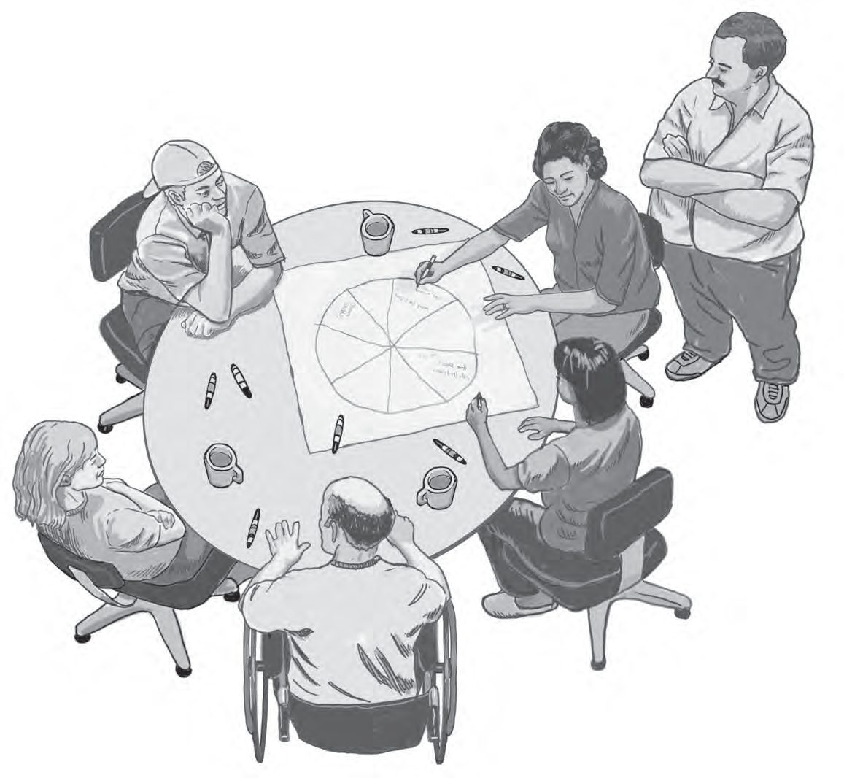
Módulo 1: Mi vida ahora
Página 7

Slide 3
Actividad: modelo mental de la inestabilidad económica
Getting Ahead in the Workplace Mental Model of Economic Insecurity
https://fs27.formsite.com/a34qO0/lprtbdrsed/index.html
Página 9

Slide 4
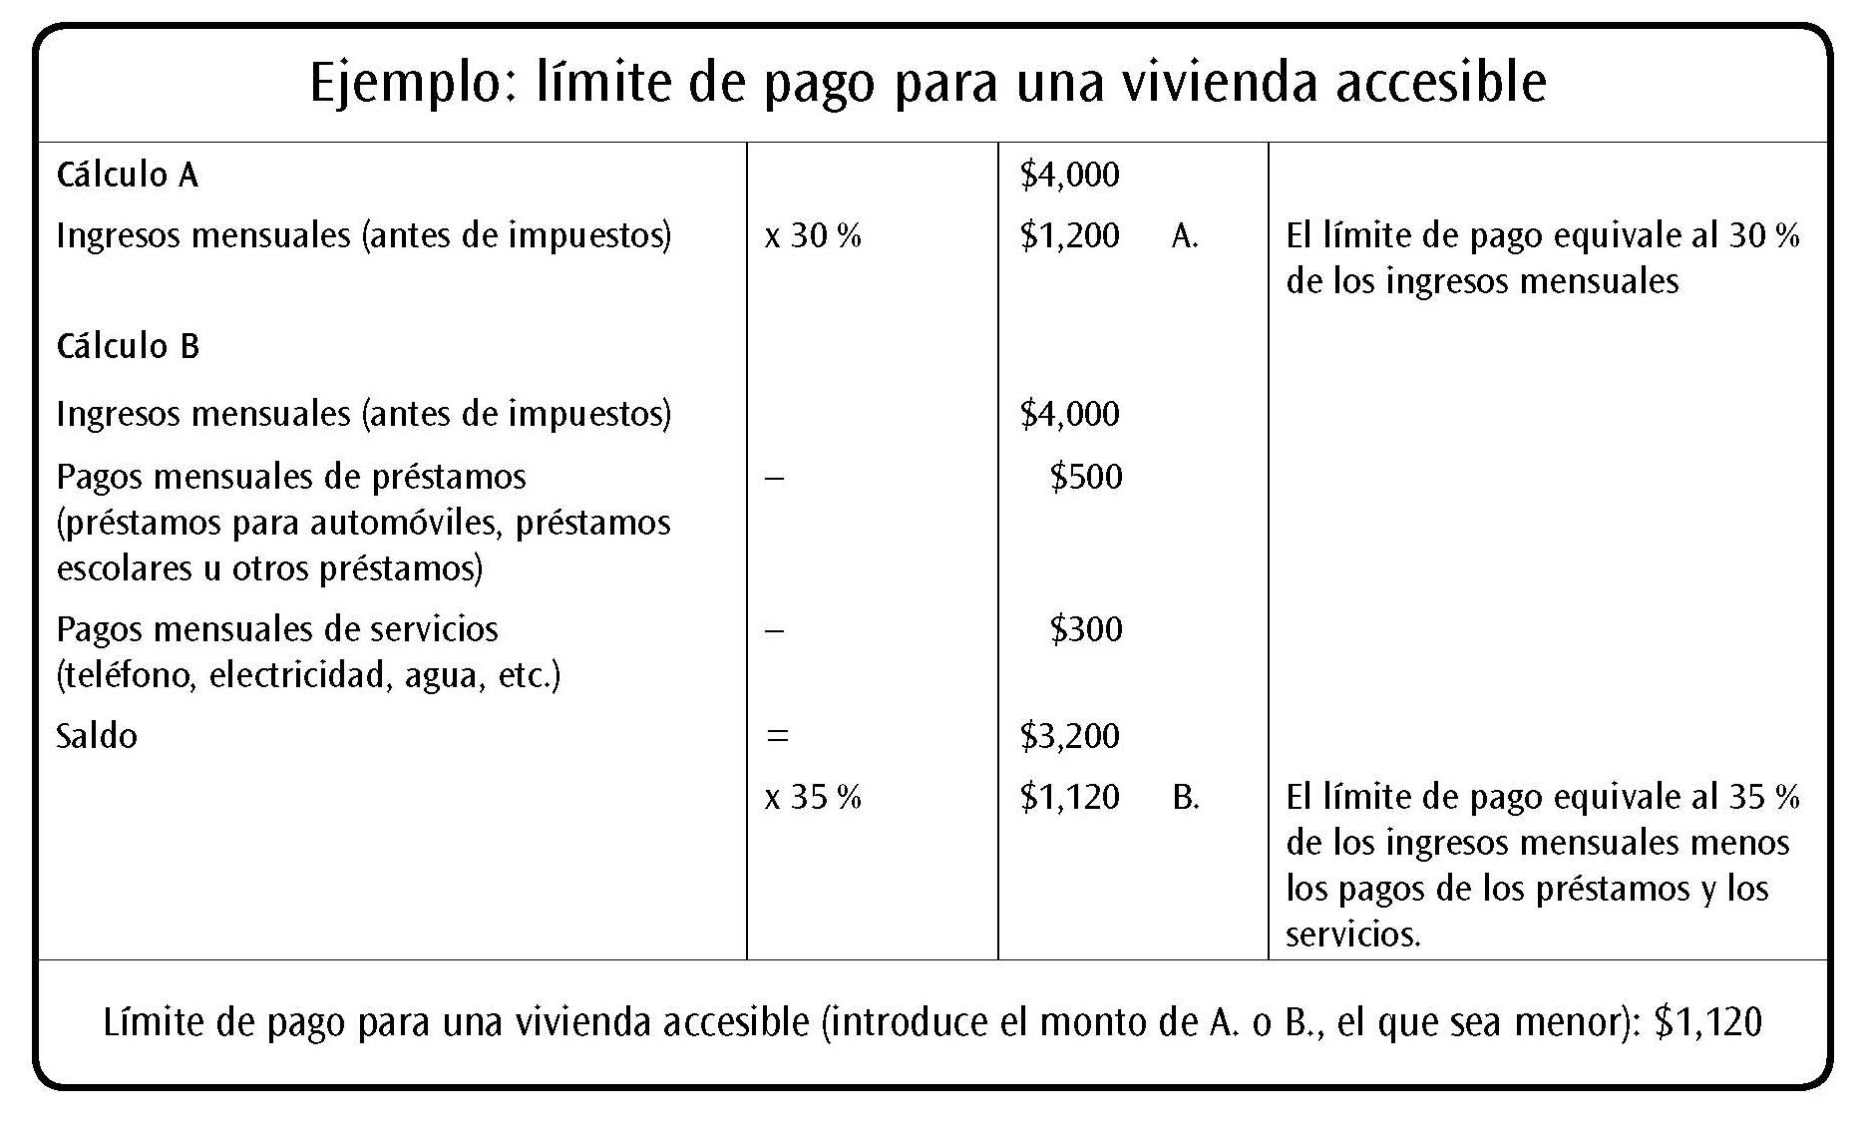
Actividad: calculadora del límite de pago para una vivienda accesible
Página 12

Slide 5
Actividad: Ccalculadora del límite de pago para una vivienda accesible
Getting Ahead in the Workplace Affordable Housing Payment Threshold
https://fs27.formsite.com/a34qO0/d1oeikmzaq/index.htmla
Página 12

Slide 6
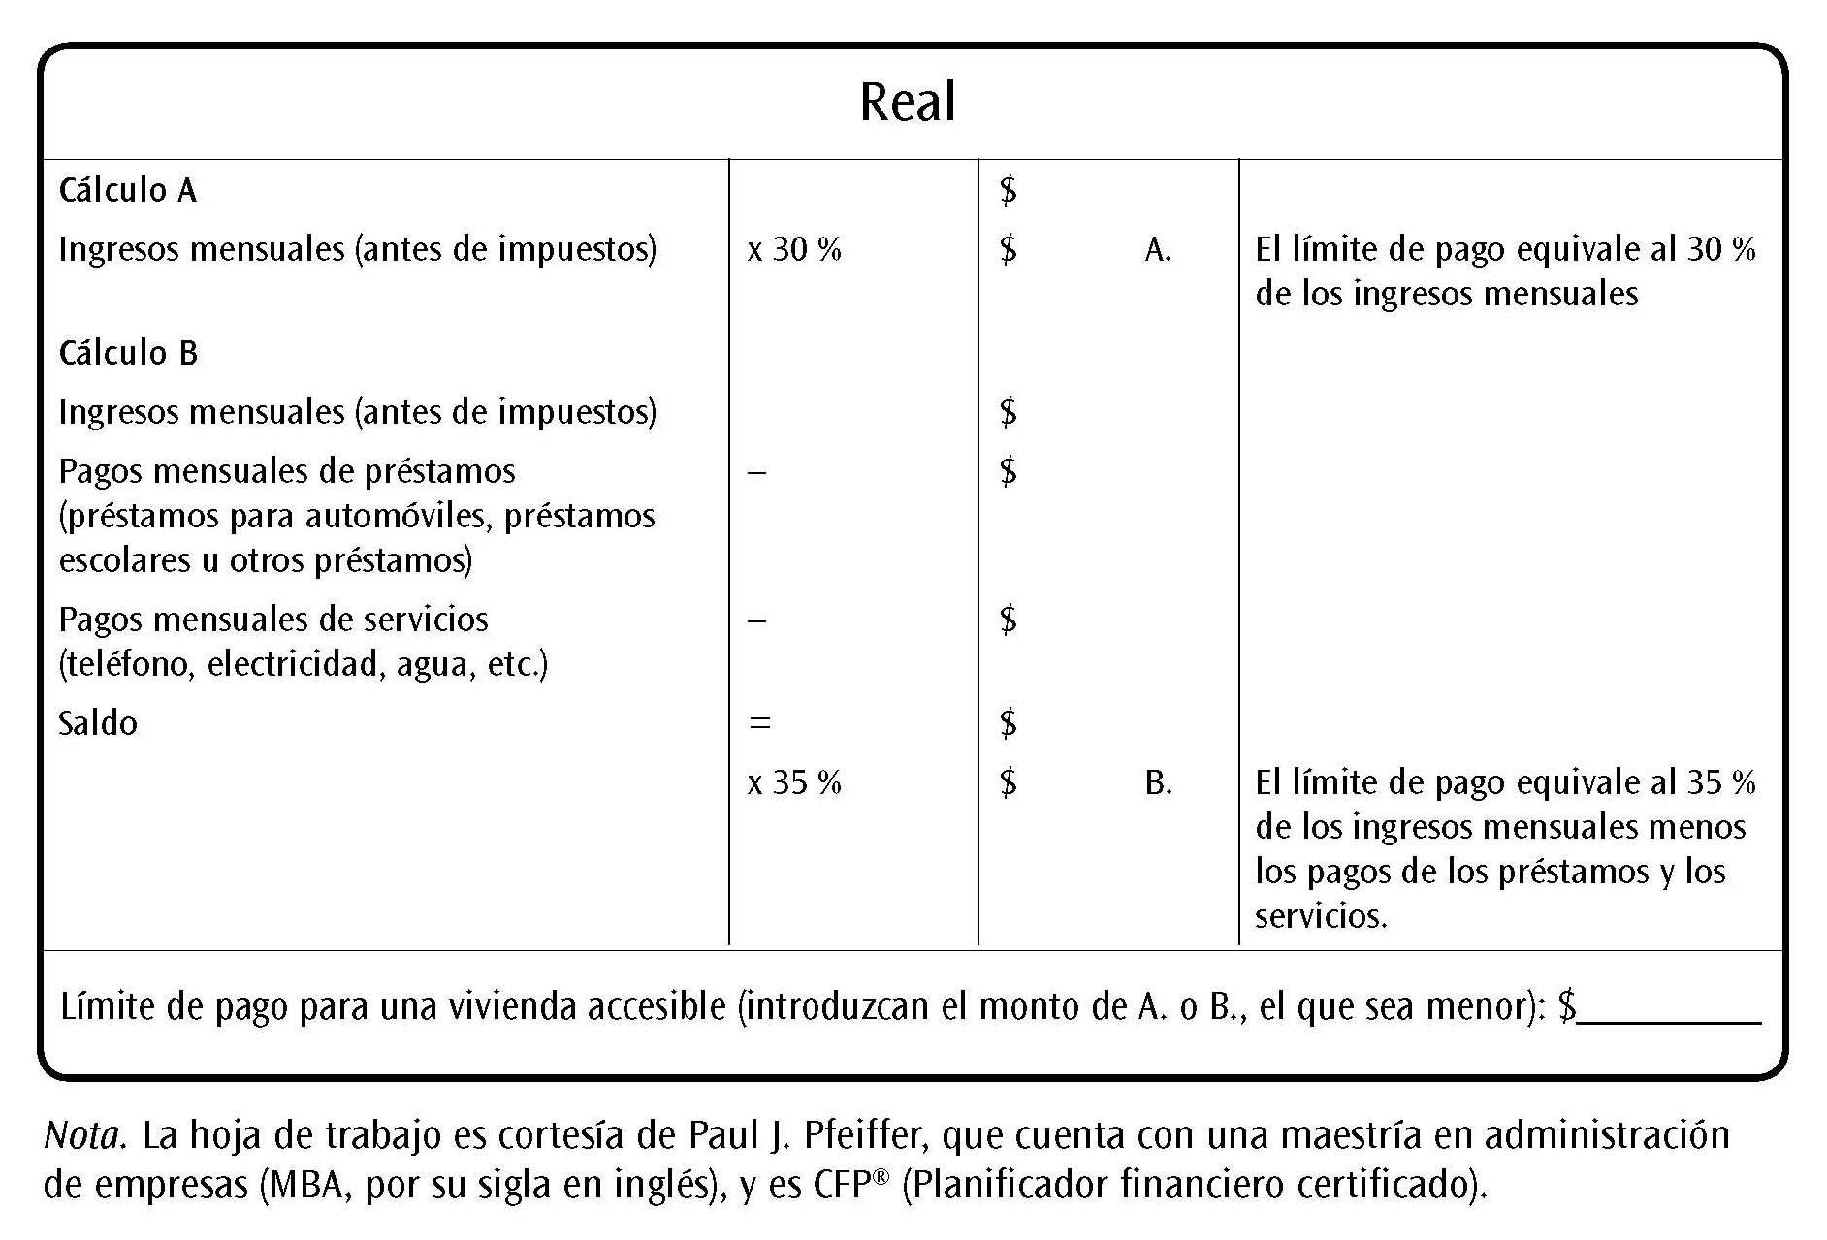
Actividad: calculadora del límite de pago para una vivienda accesible (continued)
Página 12

Slide 7
Actividad: calcular tu relación entre deudas e ingresos
Getting Ahead in the Workplace Debt-to-Income Ratio
https://fs27.formsite.com/a34qO0/nixtbboqfq/index.html
Página 17

Slide 8
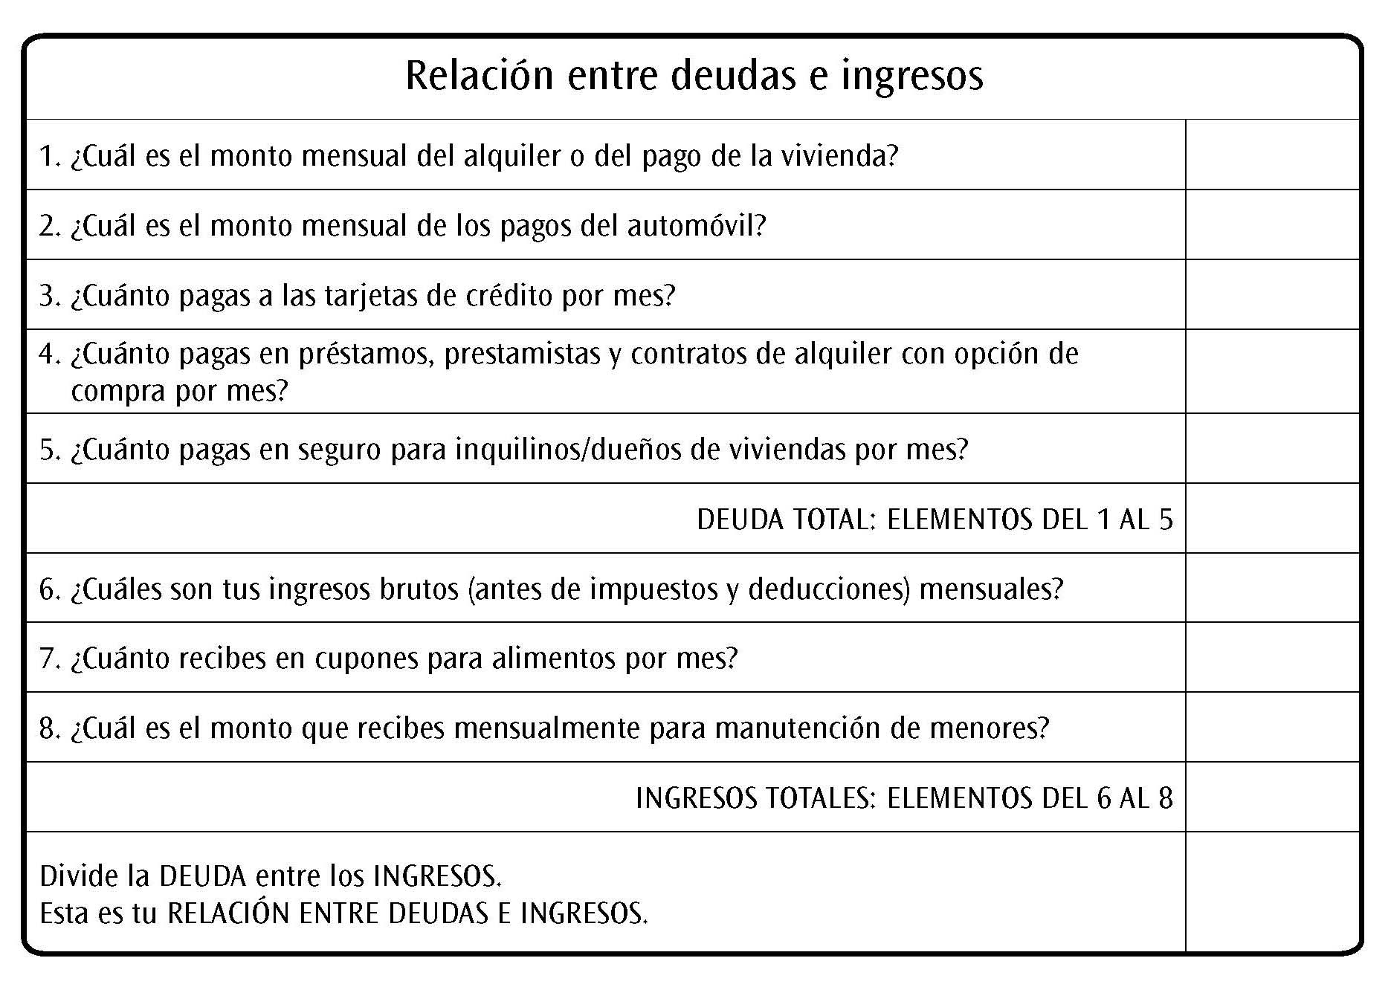
Relación entre deudas e ingresos
Página 18

Slide 9
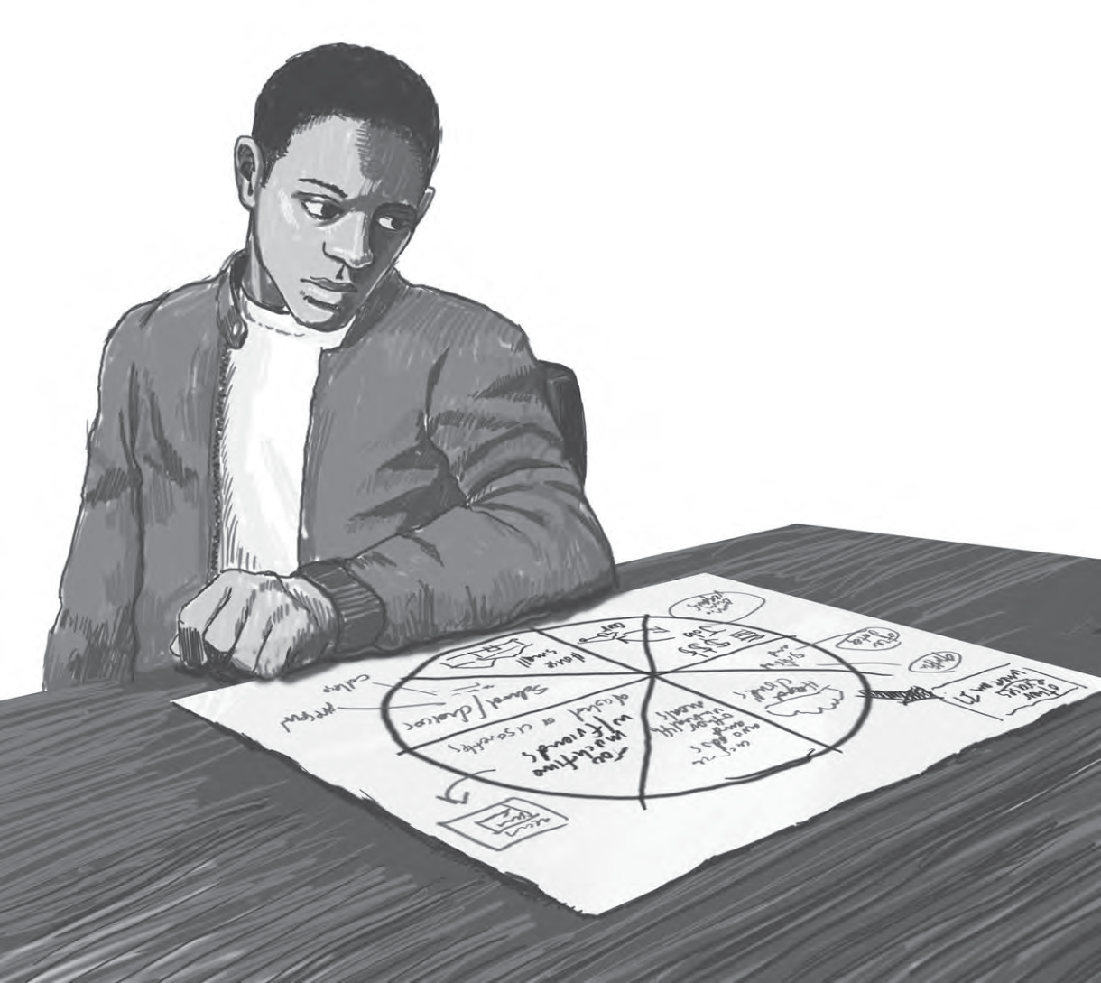
Módulo 2: La Teoría del Cambio
Página 25

Slide 10
Actividad: escala de estabilidad
Getting Ahead in the Workplace Stability Scale
https://fs27.formsite.com/a34qO0/8plpqha8ks/index.html
Páginas 30–33

Slide 11
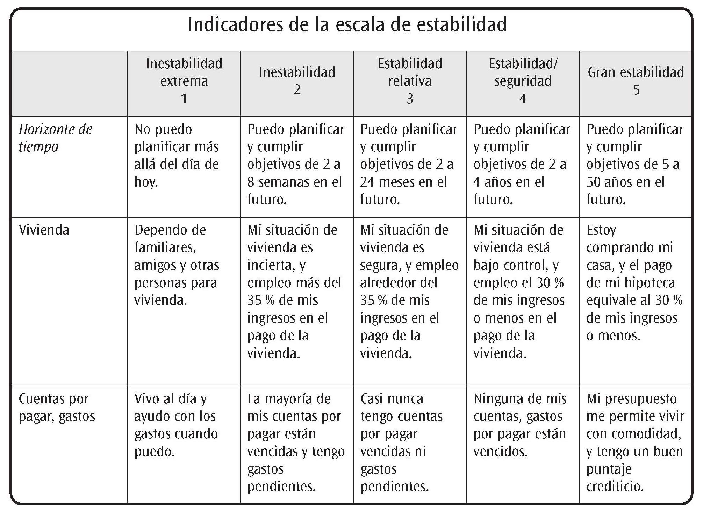
Autoevaluación de Estabilidad
Página 30

Slide 12
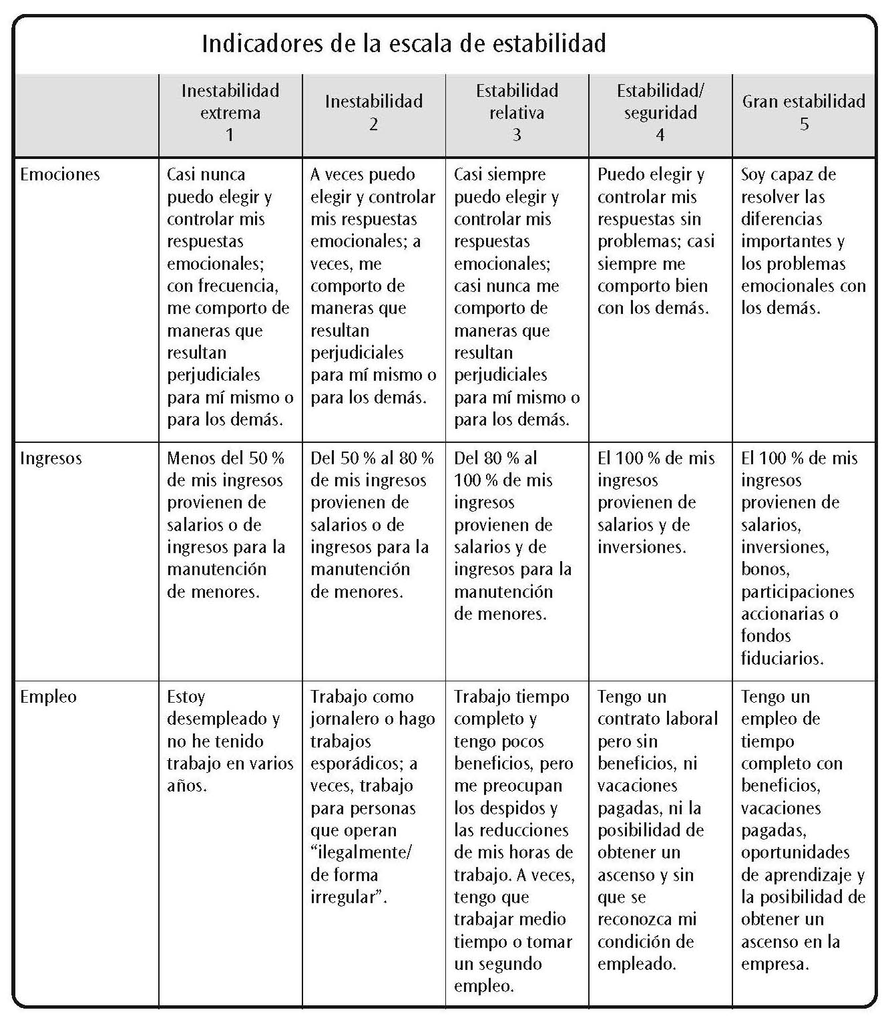
Autoevaluación de Estabilidad (continuó)
Página 31

Slide 13
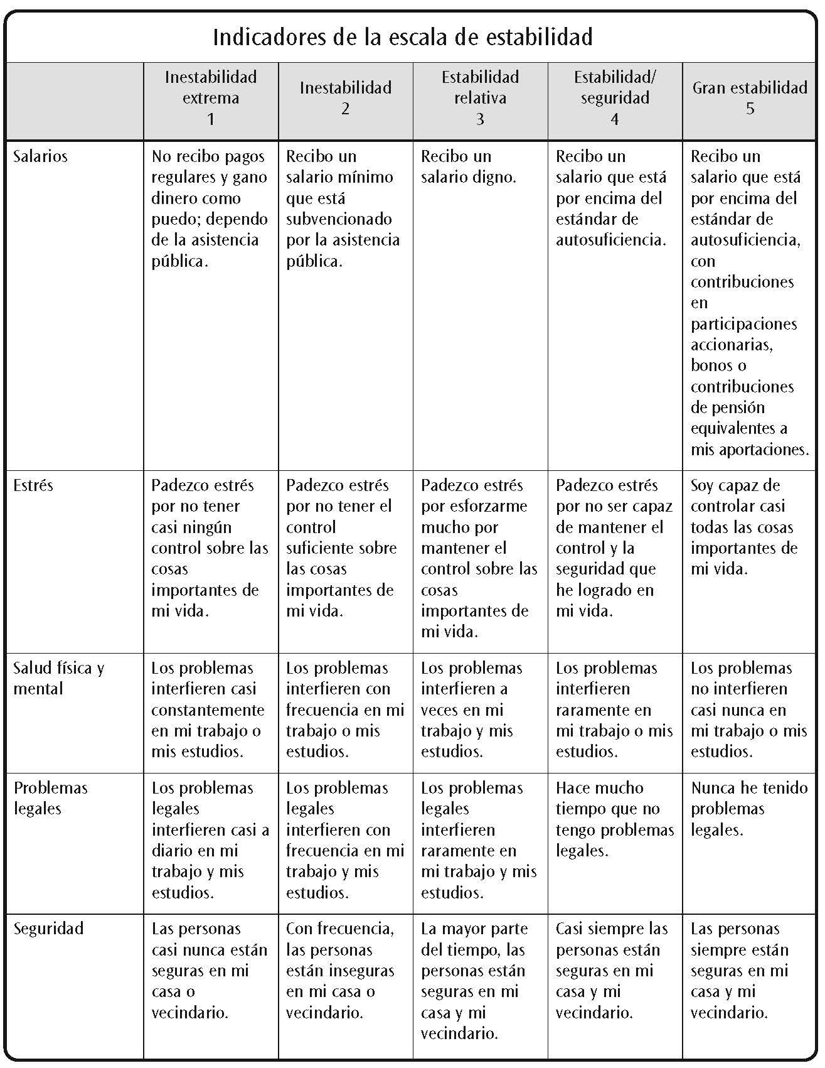
Autoevaluación de Estabilidad (continuó)
Página 32

Slide 14
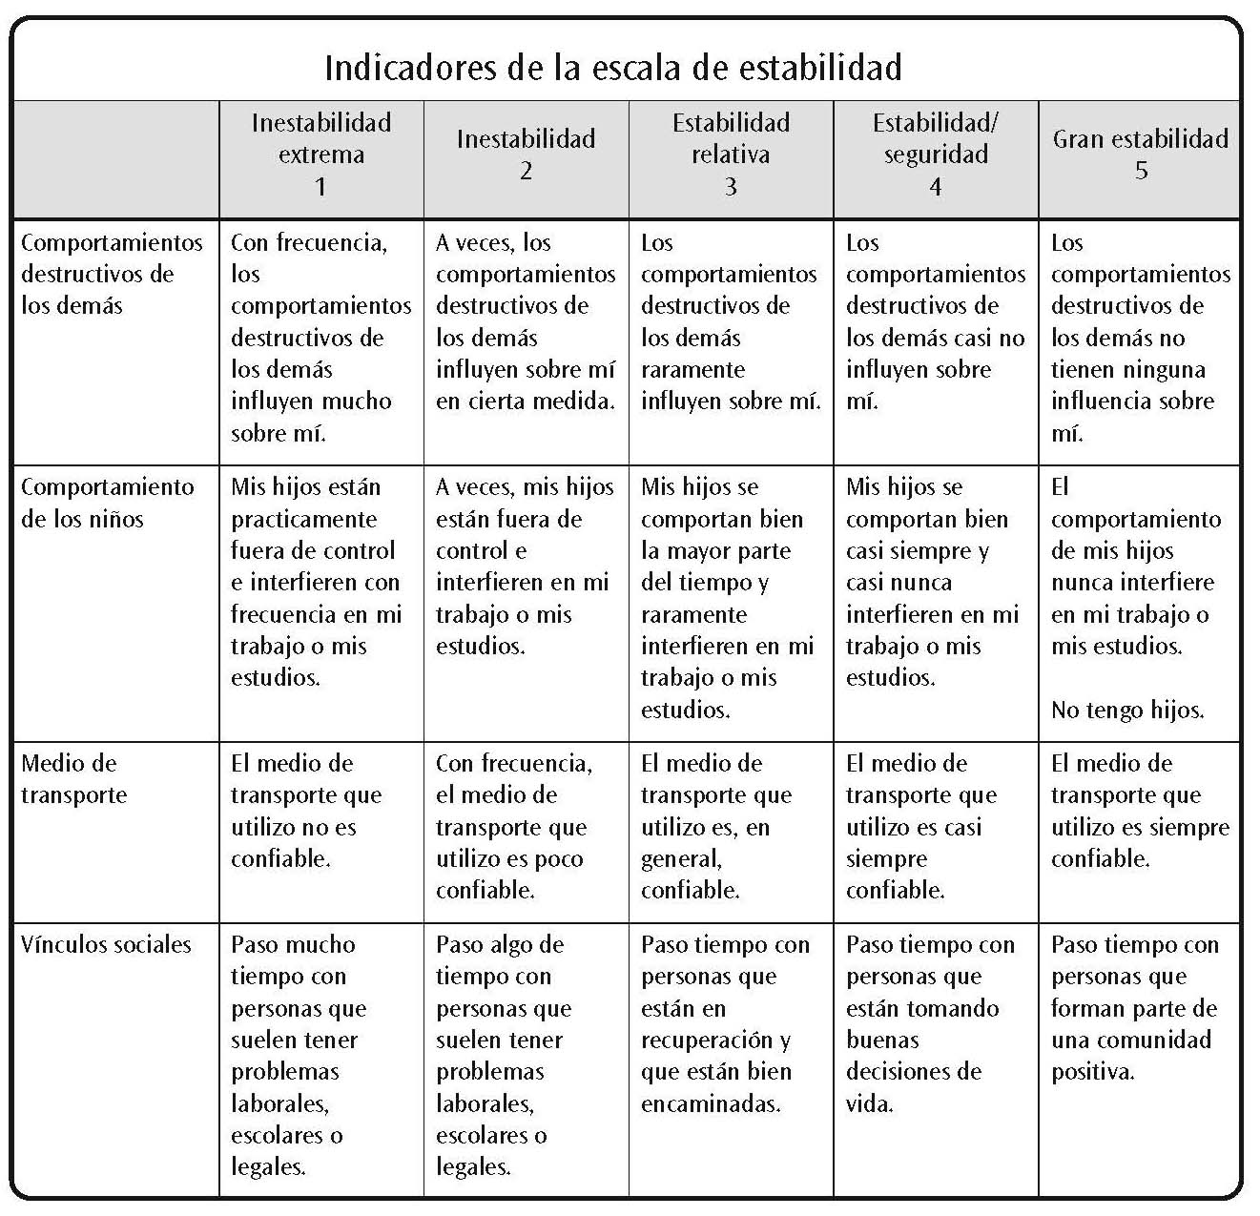
Autoevaluación de Estabilidad (continuó)
Página 33

Slide 15
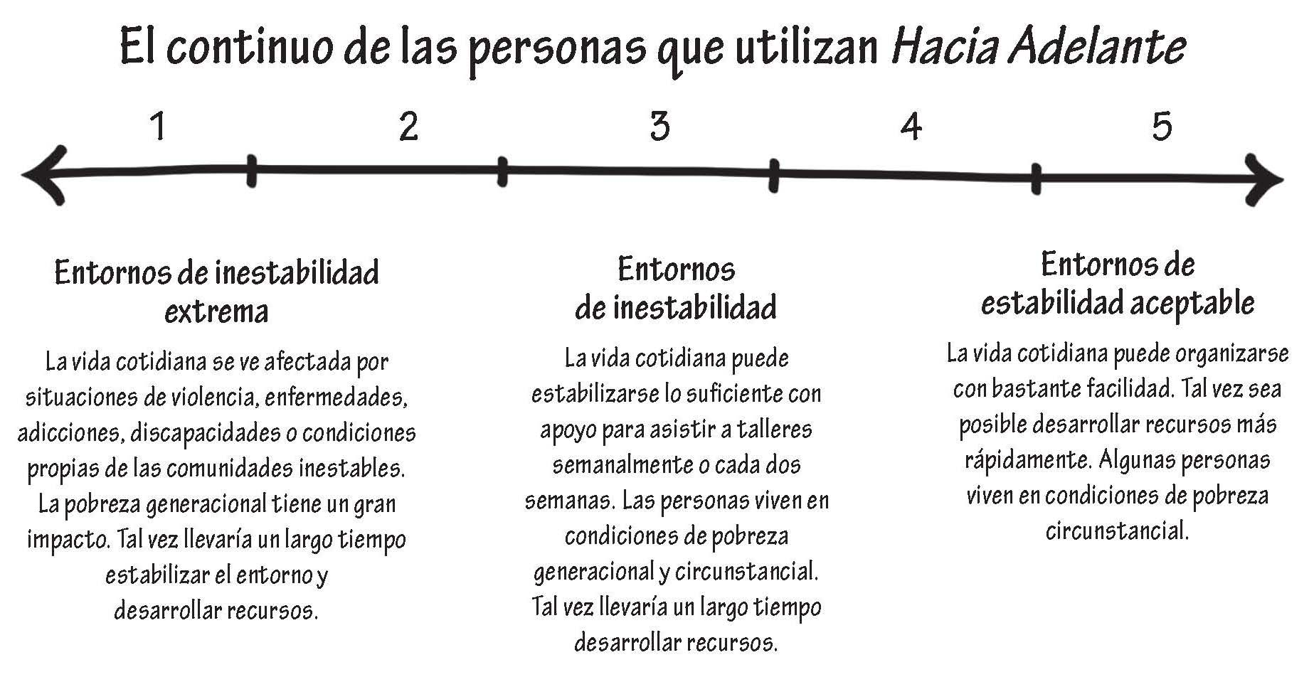
El continuo de las personas que utilizan Hacia Adelante
Página 34

Slide 16
Modelo Mental de la Teoría de Cambio
Resumen
P | L | A | N | E | S
Pasos del Proceso
_________
_________
_________
Resumen:
Aislarnos e ignorar
Objective
Piensa
Analiza
Nueva información Educación
Planes
Apoyo
Concreto
Historia de Futuro
Página 35

Slide 17
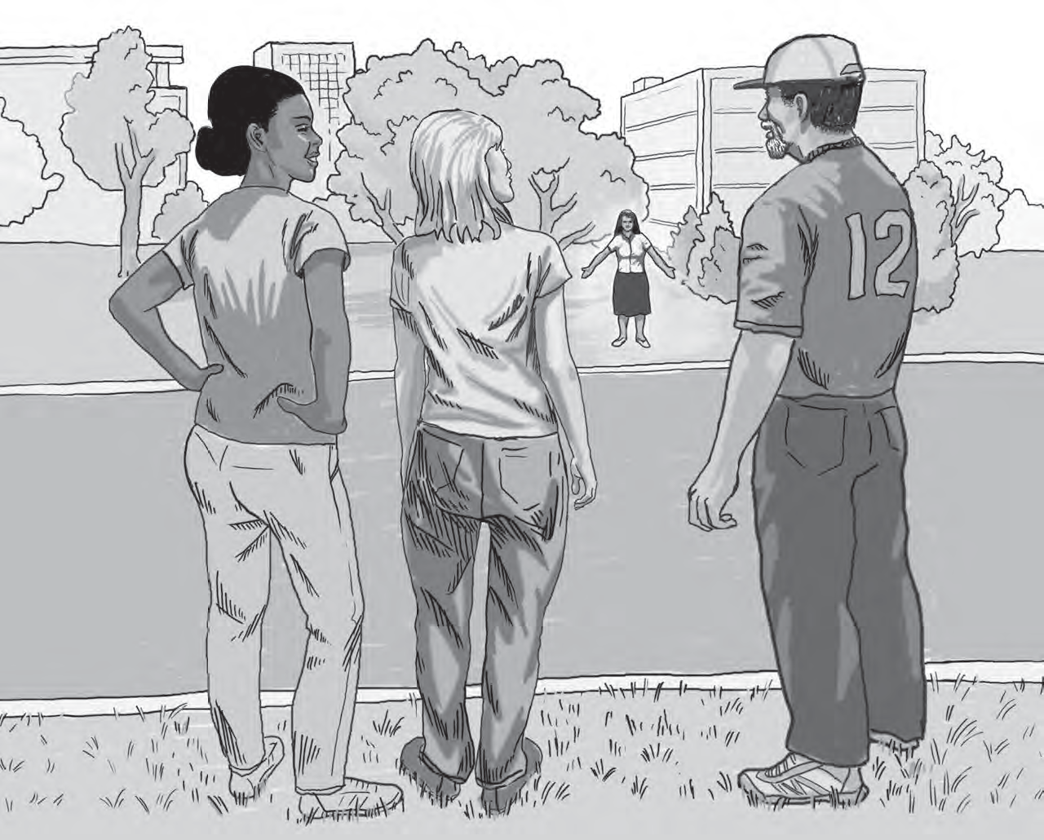
Módulo 3: Investigación sobre las causas de la pobreza y la inestabilidad económica
Página 41

Slide 18
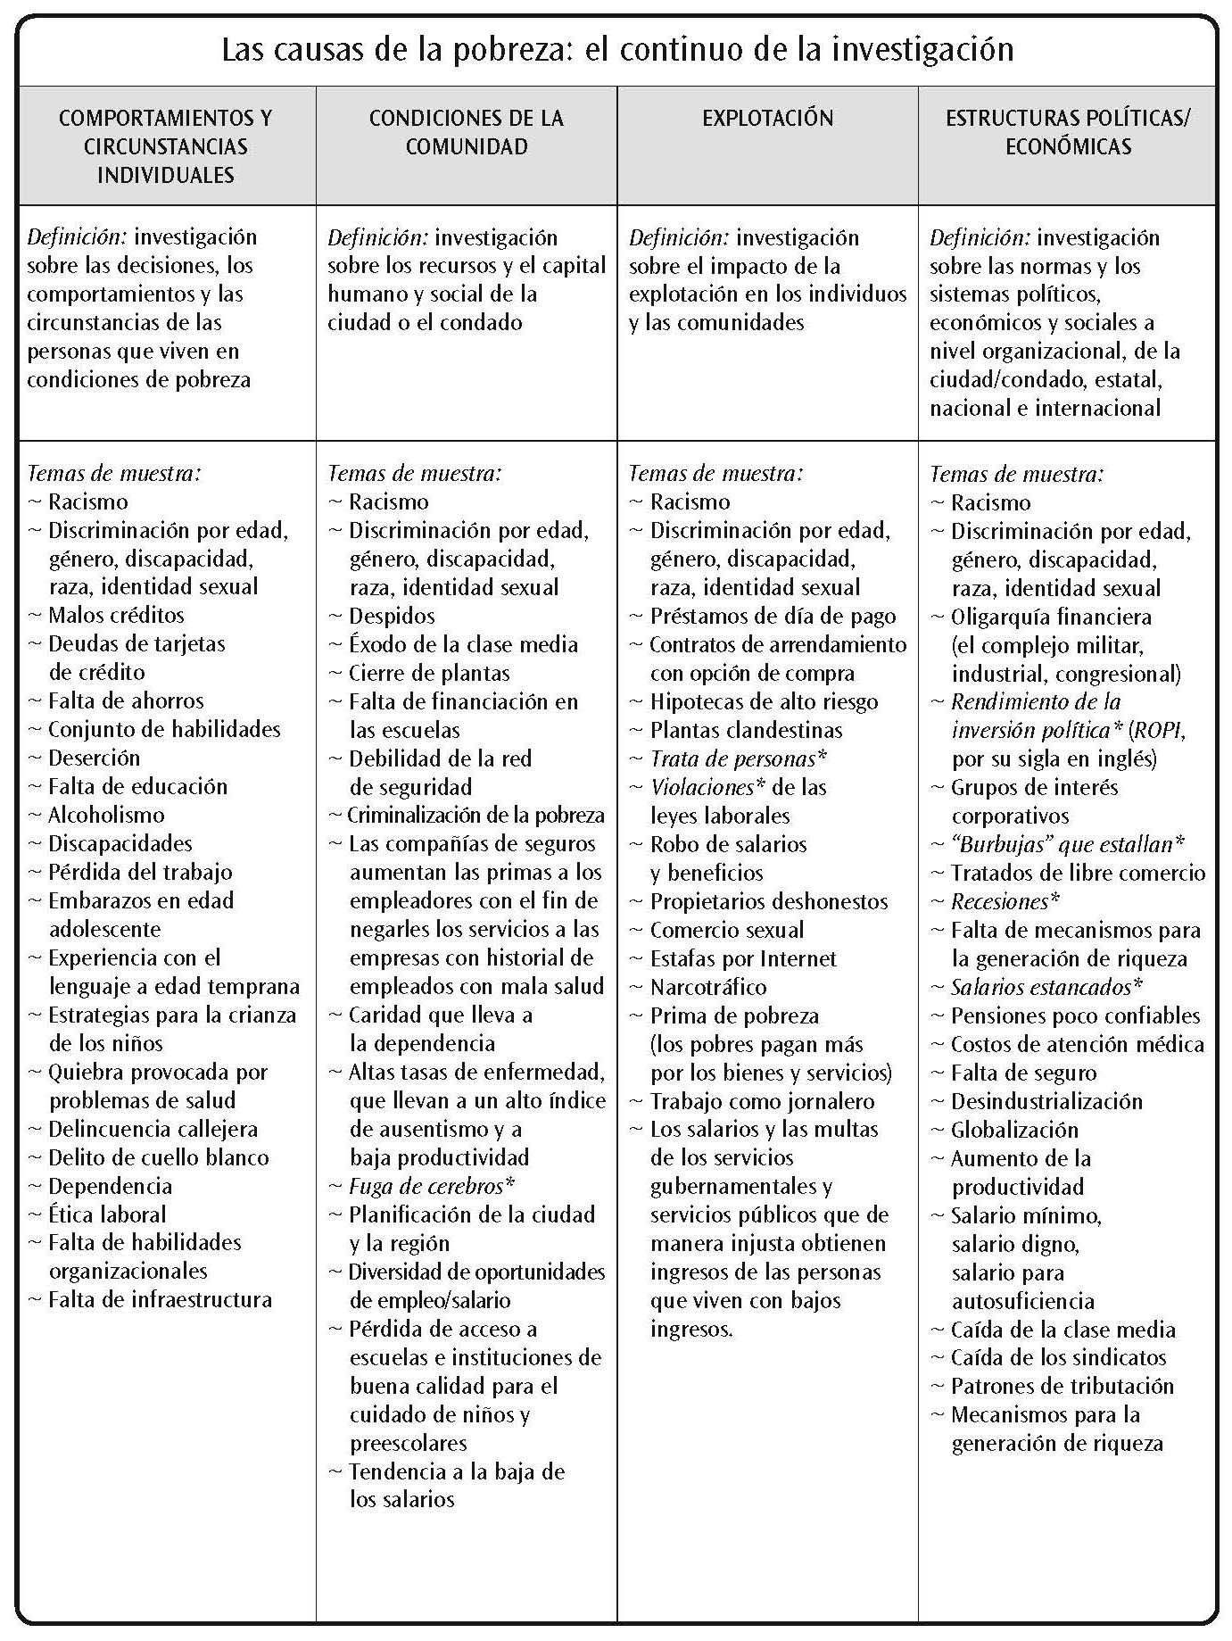
Las causas de la pobreza: el continuo de la investigación
Página 44

Slide 19
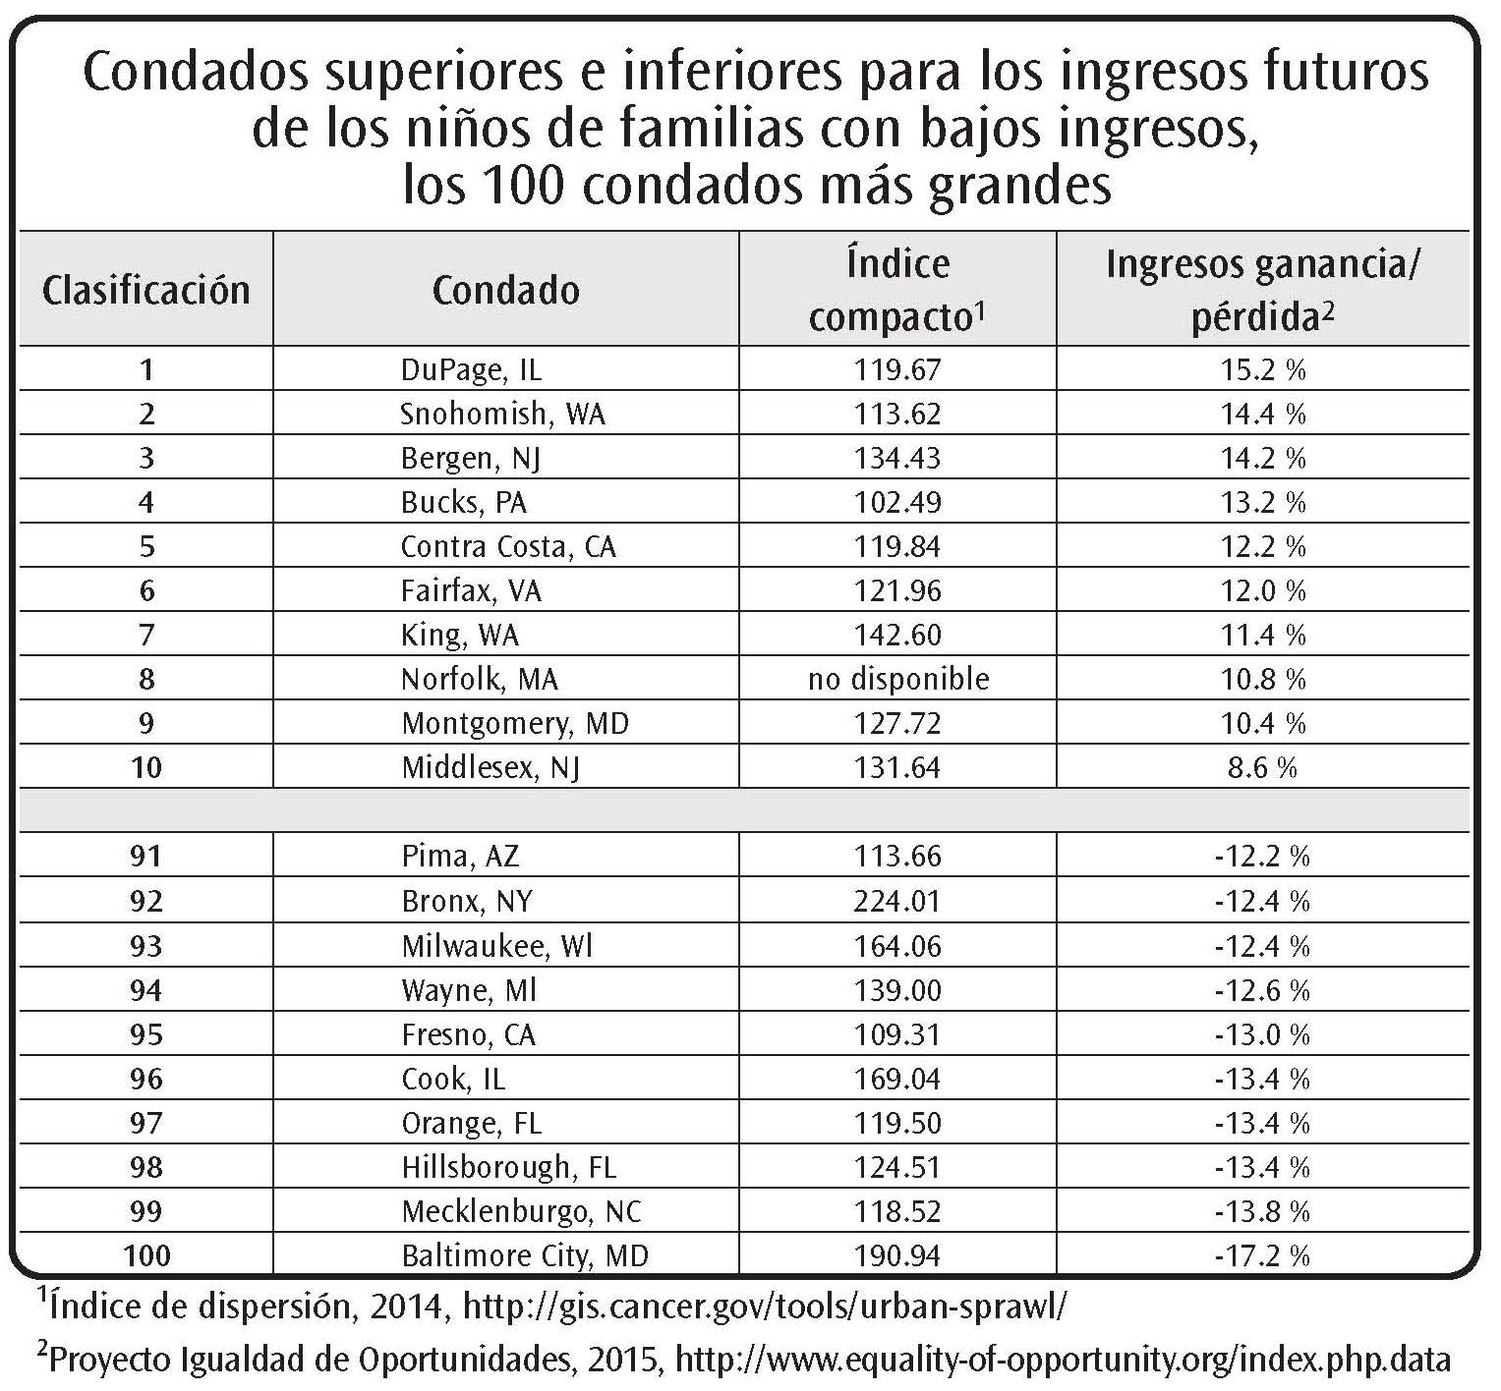
Condados superiores e inferiores para los ingresos futuros de los niños de familias con bajos ingresos, los 100 condados más grandes
Página 46

Slide 20
Actividad: identificar depredadores
Getting Ahead Workplace Predator Inventory
https://fs27.formsite.com/a34qO0/ns0shnfit5/index.html
Página 48

Slide 21
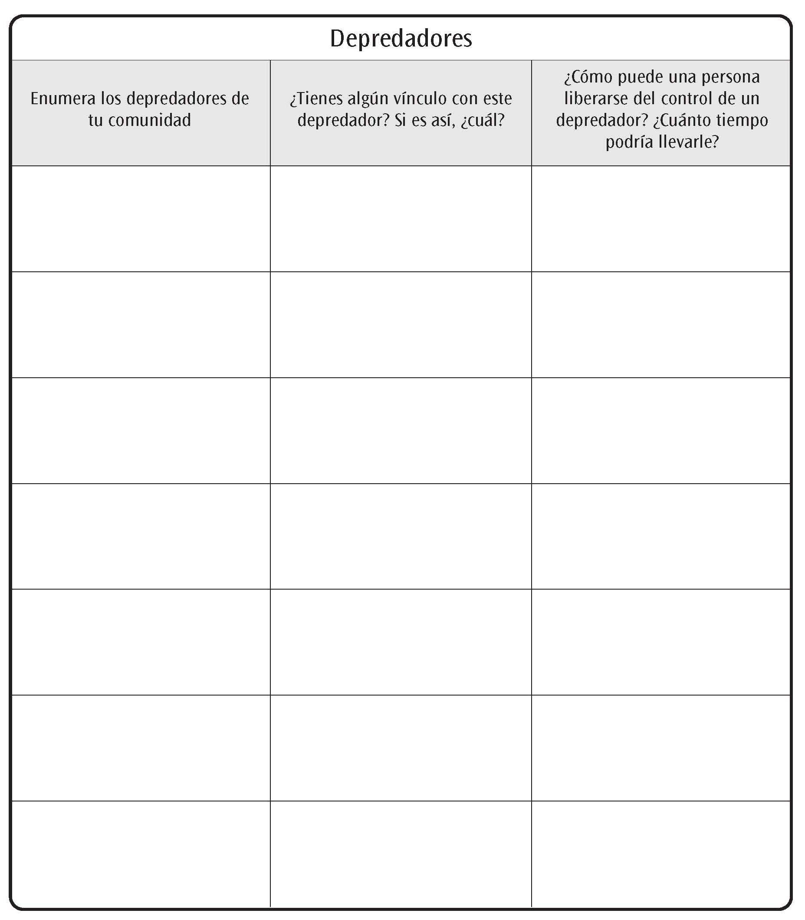
Depredadores Inventory
Página 48

Slide 22
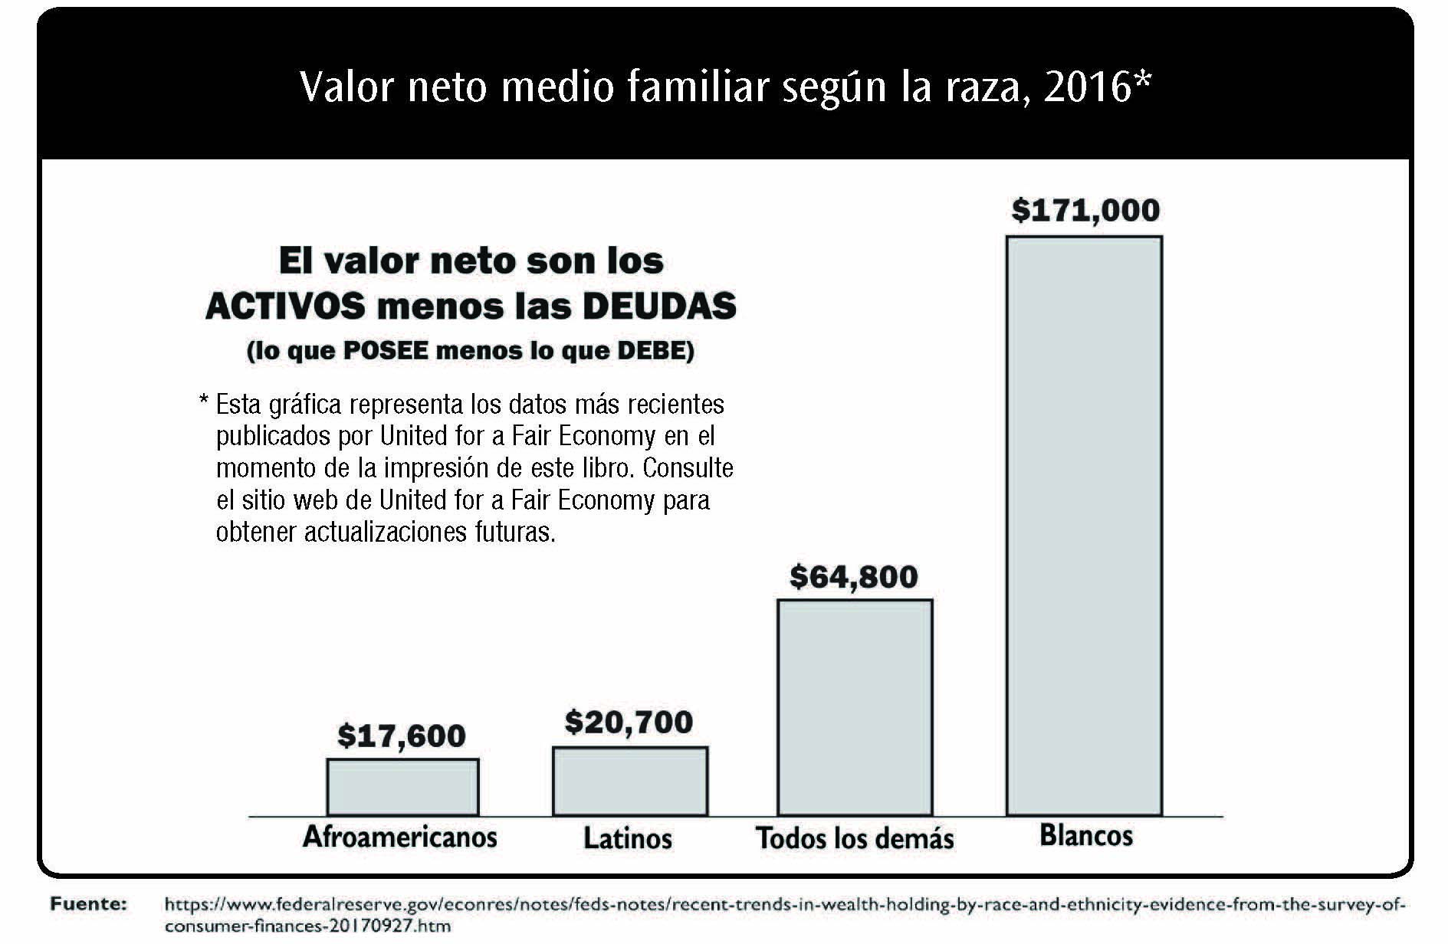
Valor neto medio familiar según la raza, 2016*
Página 51

Slide 23
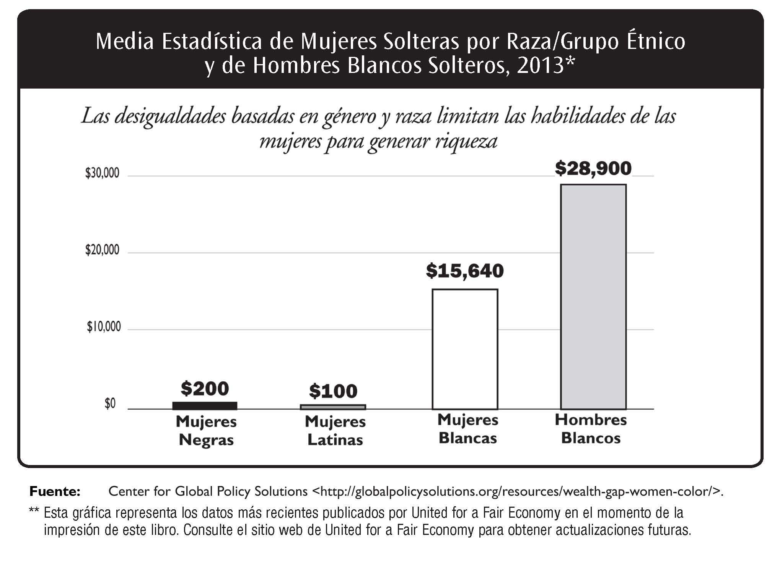
Media Estadística de Mujeres Solteras por Raza/Grupo Étnico y de Hombres Blancos Solteros, 2013*
Página 52

Slide 24
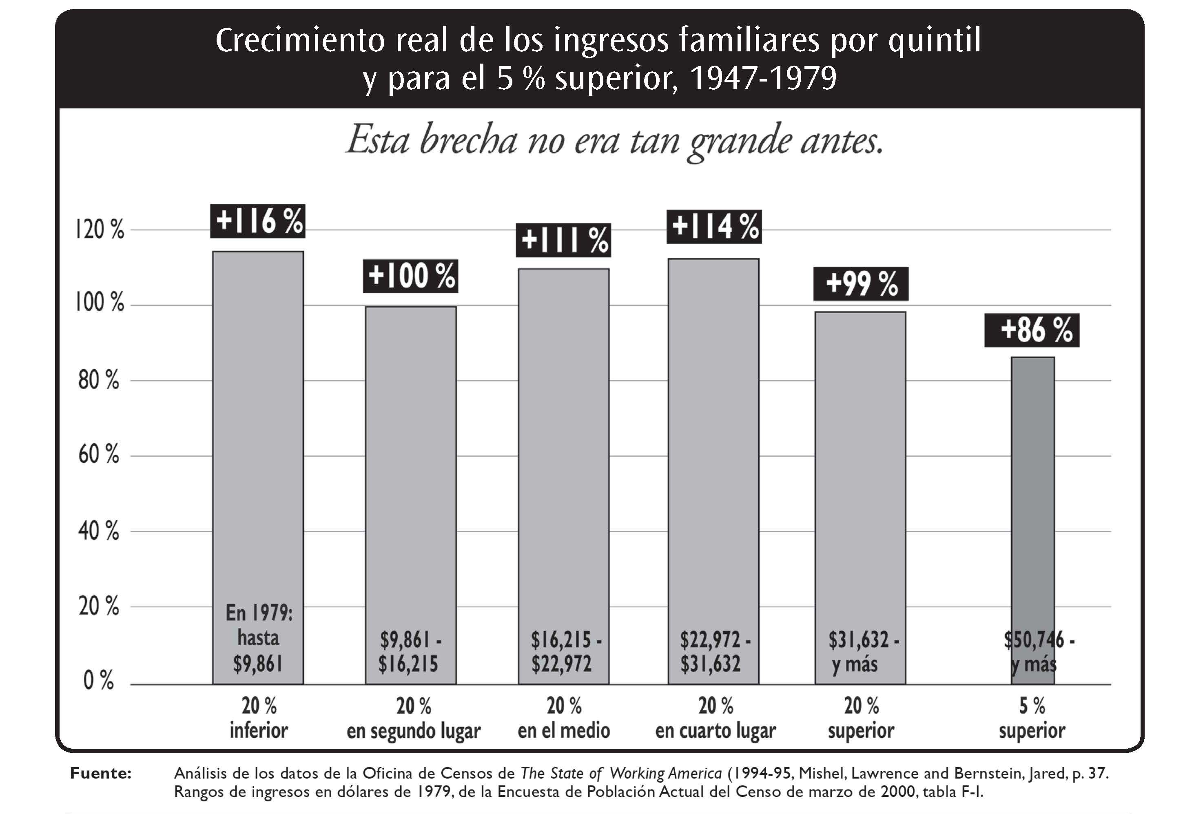
Crecimiento real de los ingresos familiares por quintil y para el 5 % superior, 1947–1979
Página 55

Slide 25
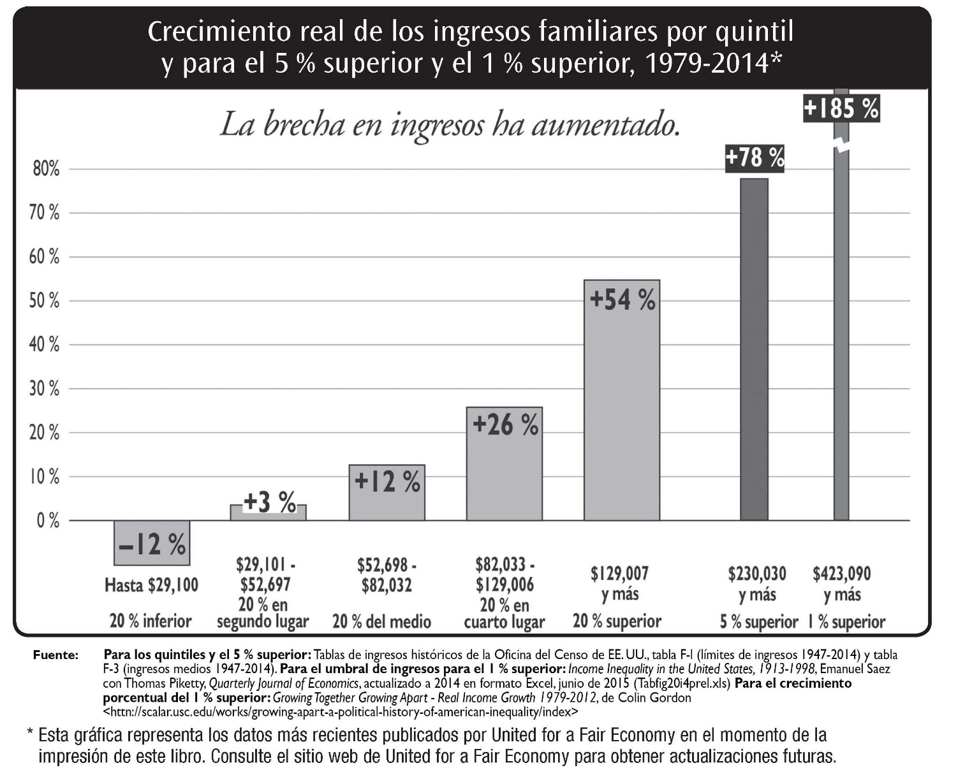
Crecimiento real de los ingresos familiares por quintil y para el 5 % superior y el 1 % superior, 1979–2014*
Página 55

Slide 26
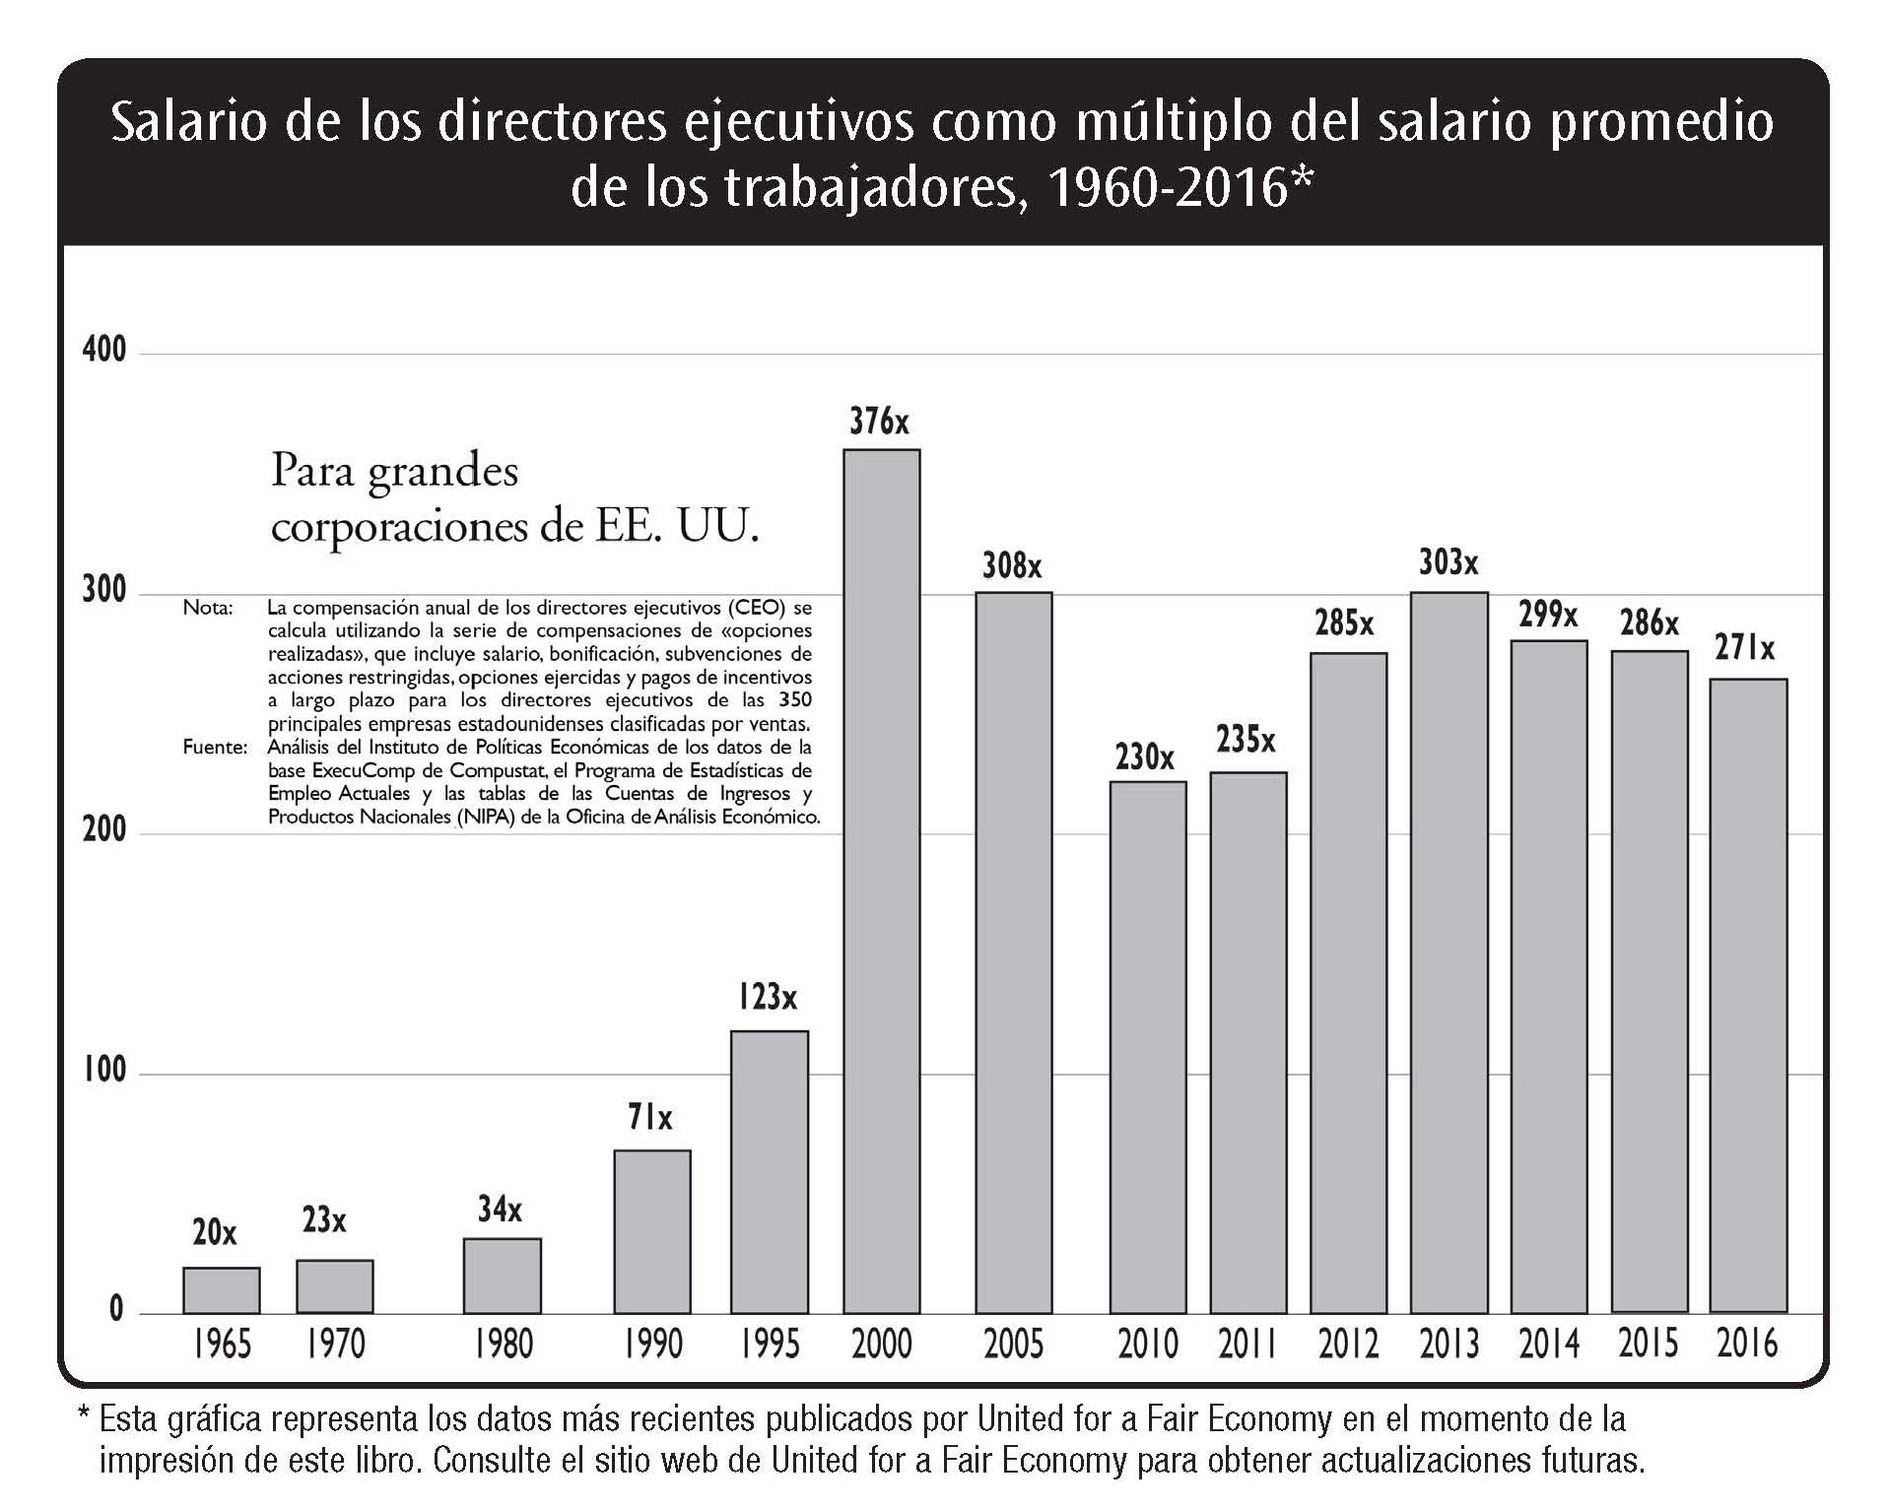
Salario de los directores ejecutivos como múltiplo del salario promedio de los trabajadores, 1960–2016*
Página 56

Slide 27
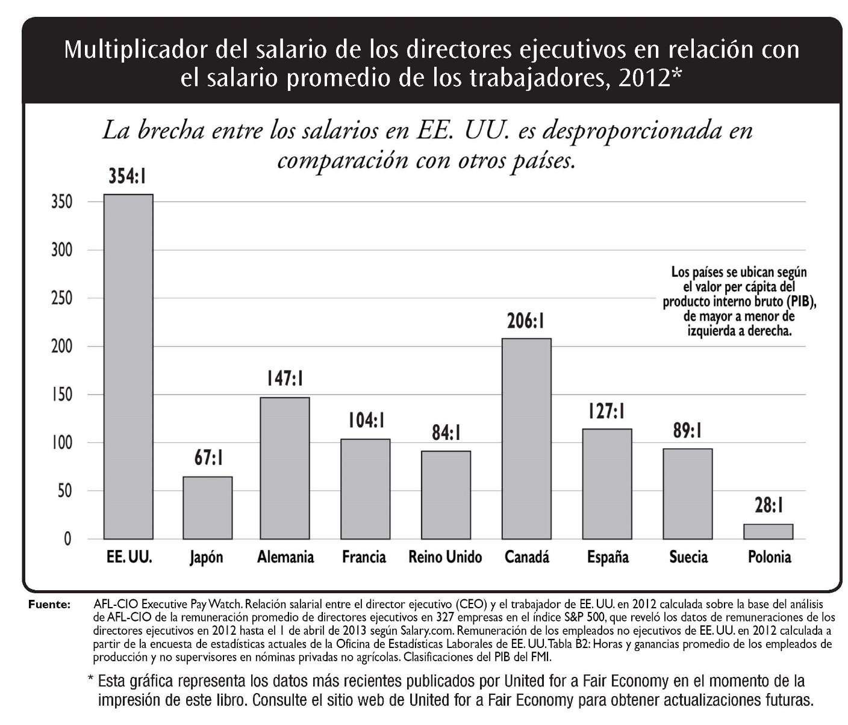
Multiplicador del salario de los directores ejecutivos en relación con el salario promedio de los trabajadores, 2012*
Página 57

Slide 28
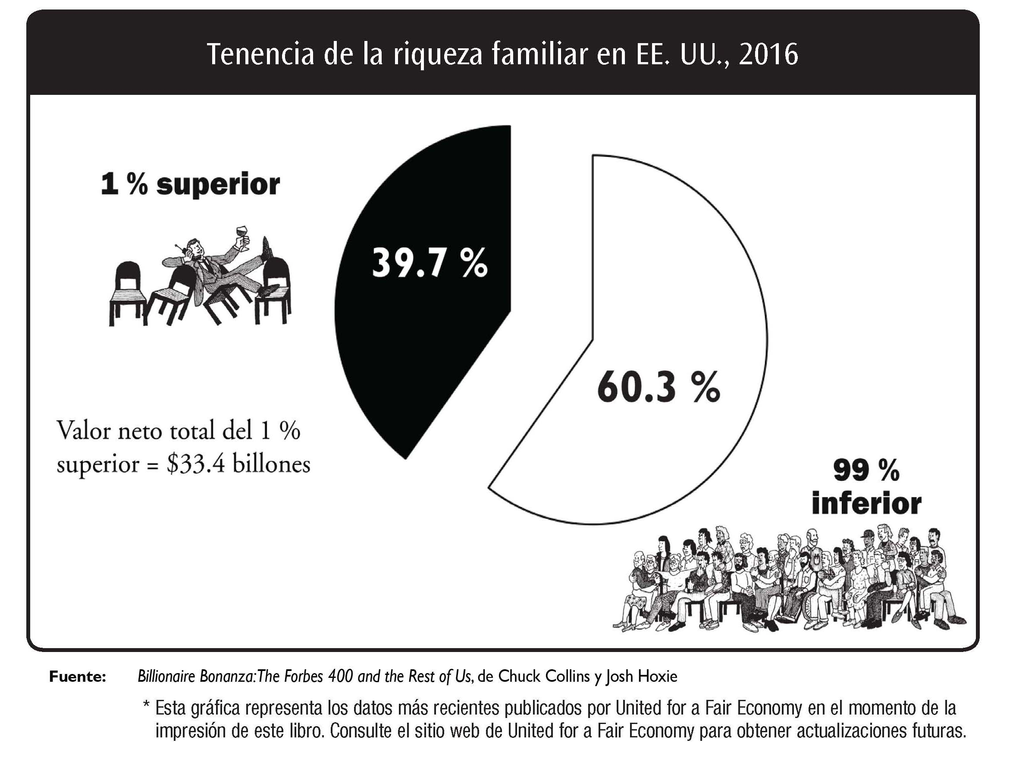
Tenencia de la riqueza familiar en EE. UU., 2016
Página 58

Slide 29
Actividad Modelo Mental de la Clase Media
A Workplace Mental Model of Middle Class
https://fs27.formsite.com/a34qO0/uxhcymd3sc/index.html
Página 61

Slide 30
Actividad Modelo Mental de la Clase Pudiente
Getting Ahead in the Workplace Mental Model of Wealth
https://fs27.formsite.com/a34qO0/szmug9l15q/index.html
Página 61

Slide 31
Actividad Cuadro de Sustentabilidad de la Comunidad
Getting Ahead in the Workplace Community Sustainability Grid
https://fs27.formsite.com/a34qO0/1pyymz2kz1/index.html
Página 65

Slide 32
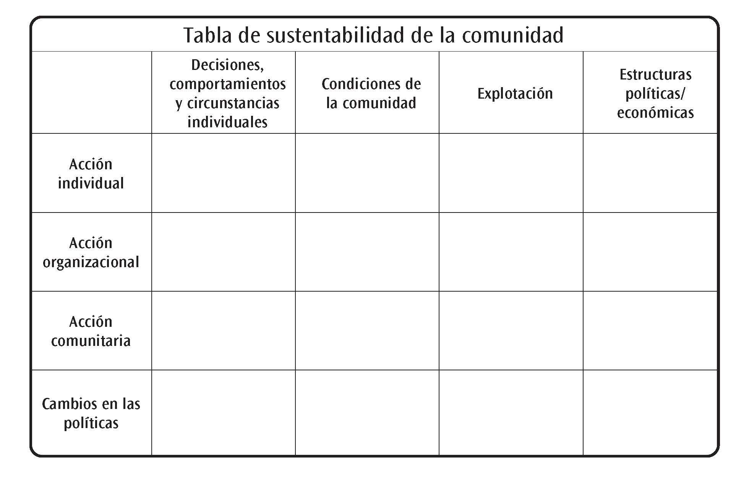
Tabla de sustentabilidad de la comunidad
Página 65

Slide 33
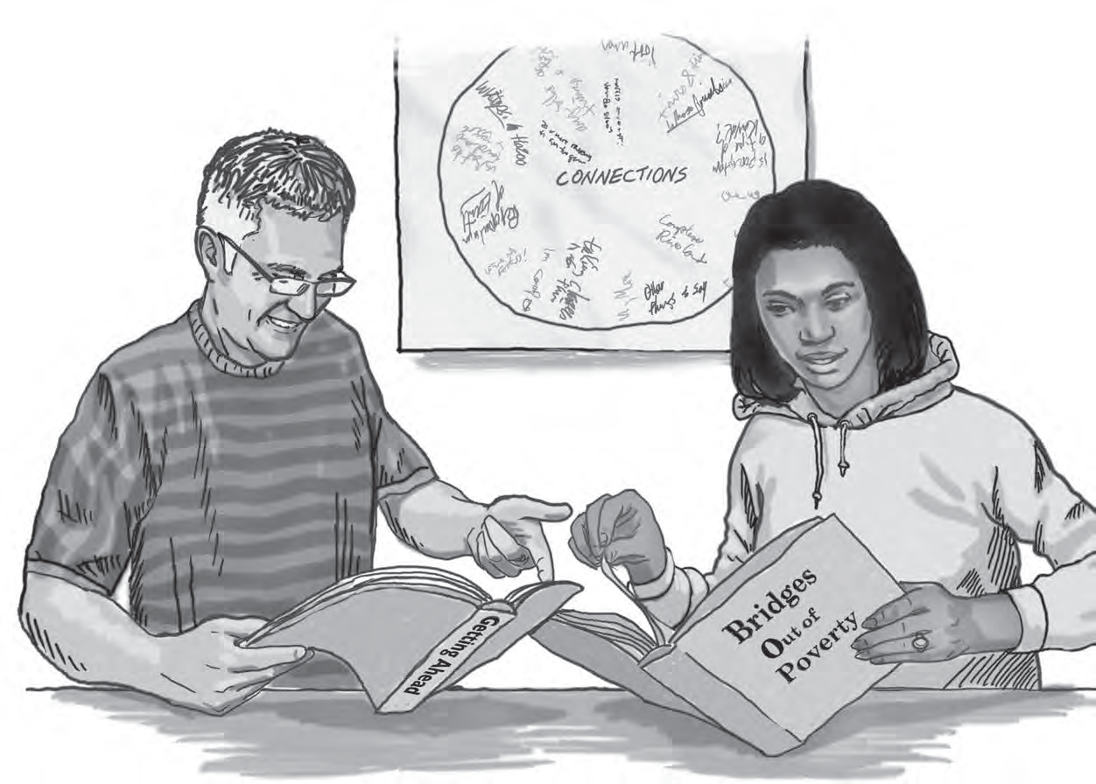
Módulo 4: Las reglas ocultas de las clases económicas
Página 69

Slide 34
Actividad Grupal Reglas Escondidas de Clase Económica
Getting Ahead in the Workplace Hidden Rules
https://fs27.formsite.com/a34qO0/bj2ib18zxd/index.html
Páginas 74–76

Slide 35
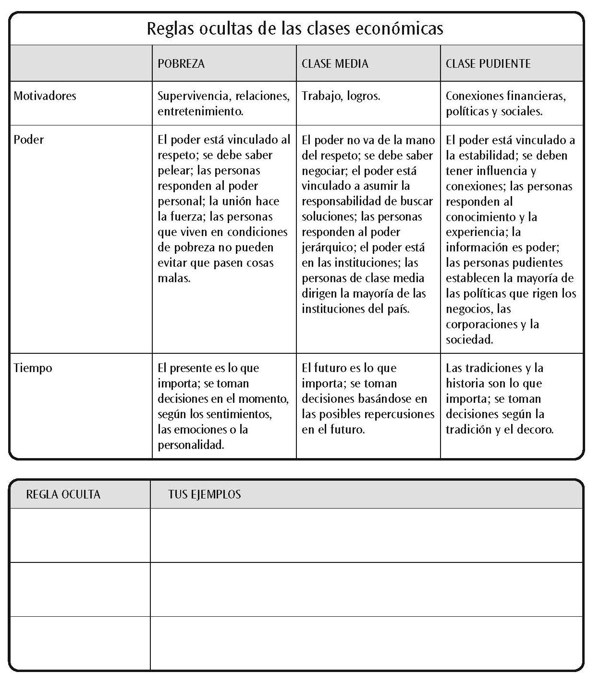
Reglas ocultas de las clases económicas
Página 74

Slide 36
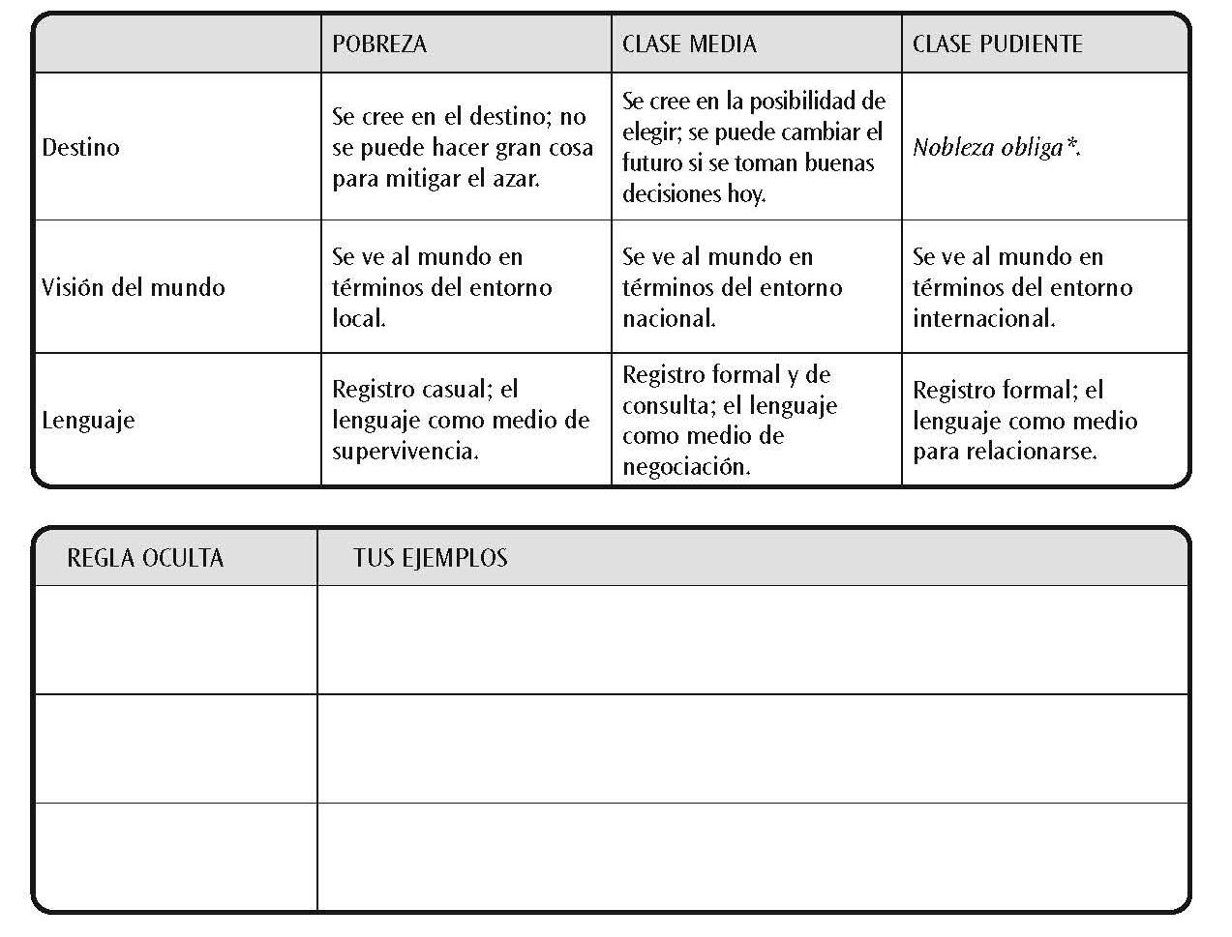
Reglas ocultas de las clases económicas (continuó)
Página 75

Slide 37
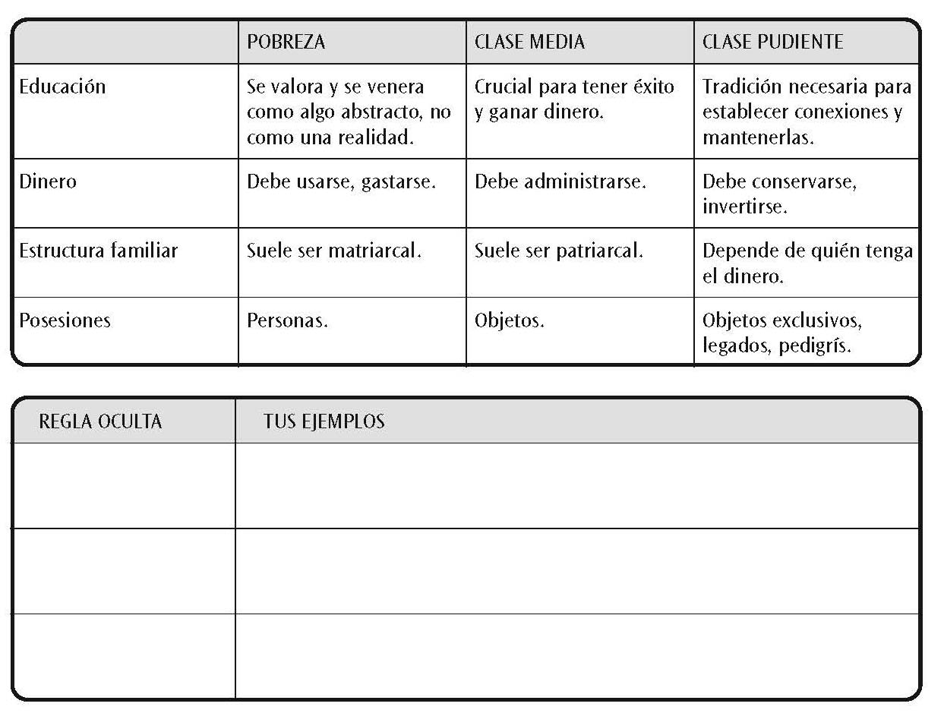
Reglas ocultas de las clases económicas (continuó)
Página 75

Slide 38
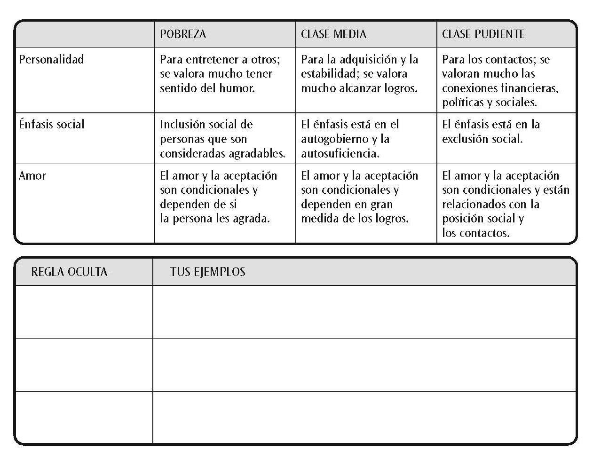
Reglas ocultas de las clases económicas (continuó)
Página 76

Slide 39
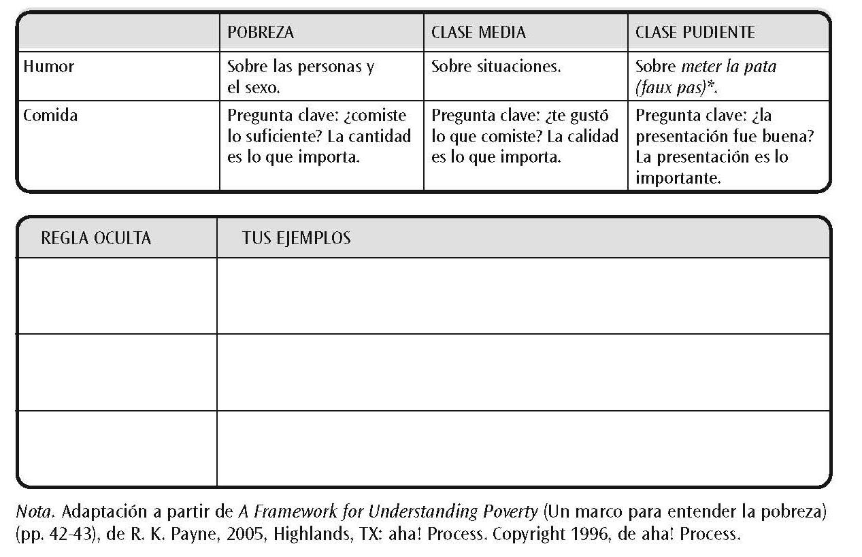
Reglas ocultas de las clases económicas (continuó)
Página 76

Slide 40
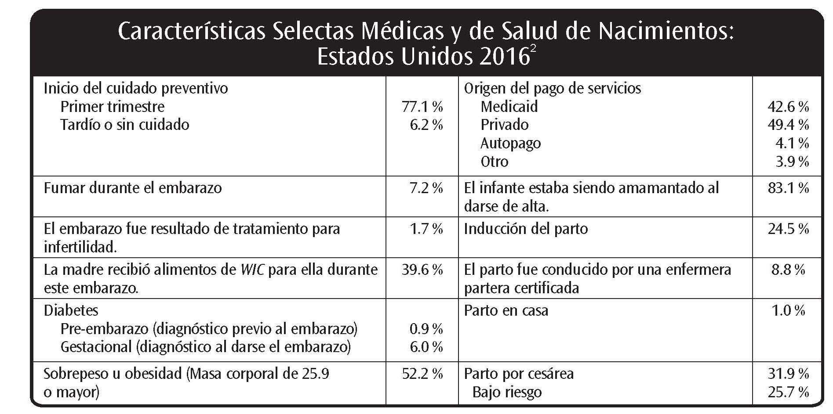
Características Selectas Médicas y de Salud de Nacimientos: Estados Unidos 2016
Página 80

Slide 41
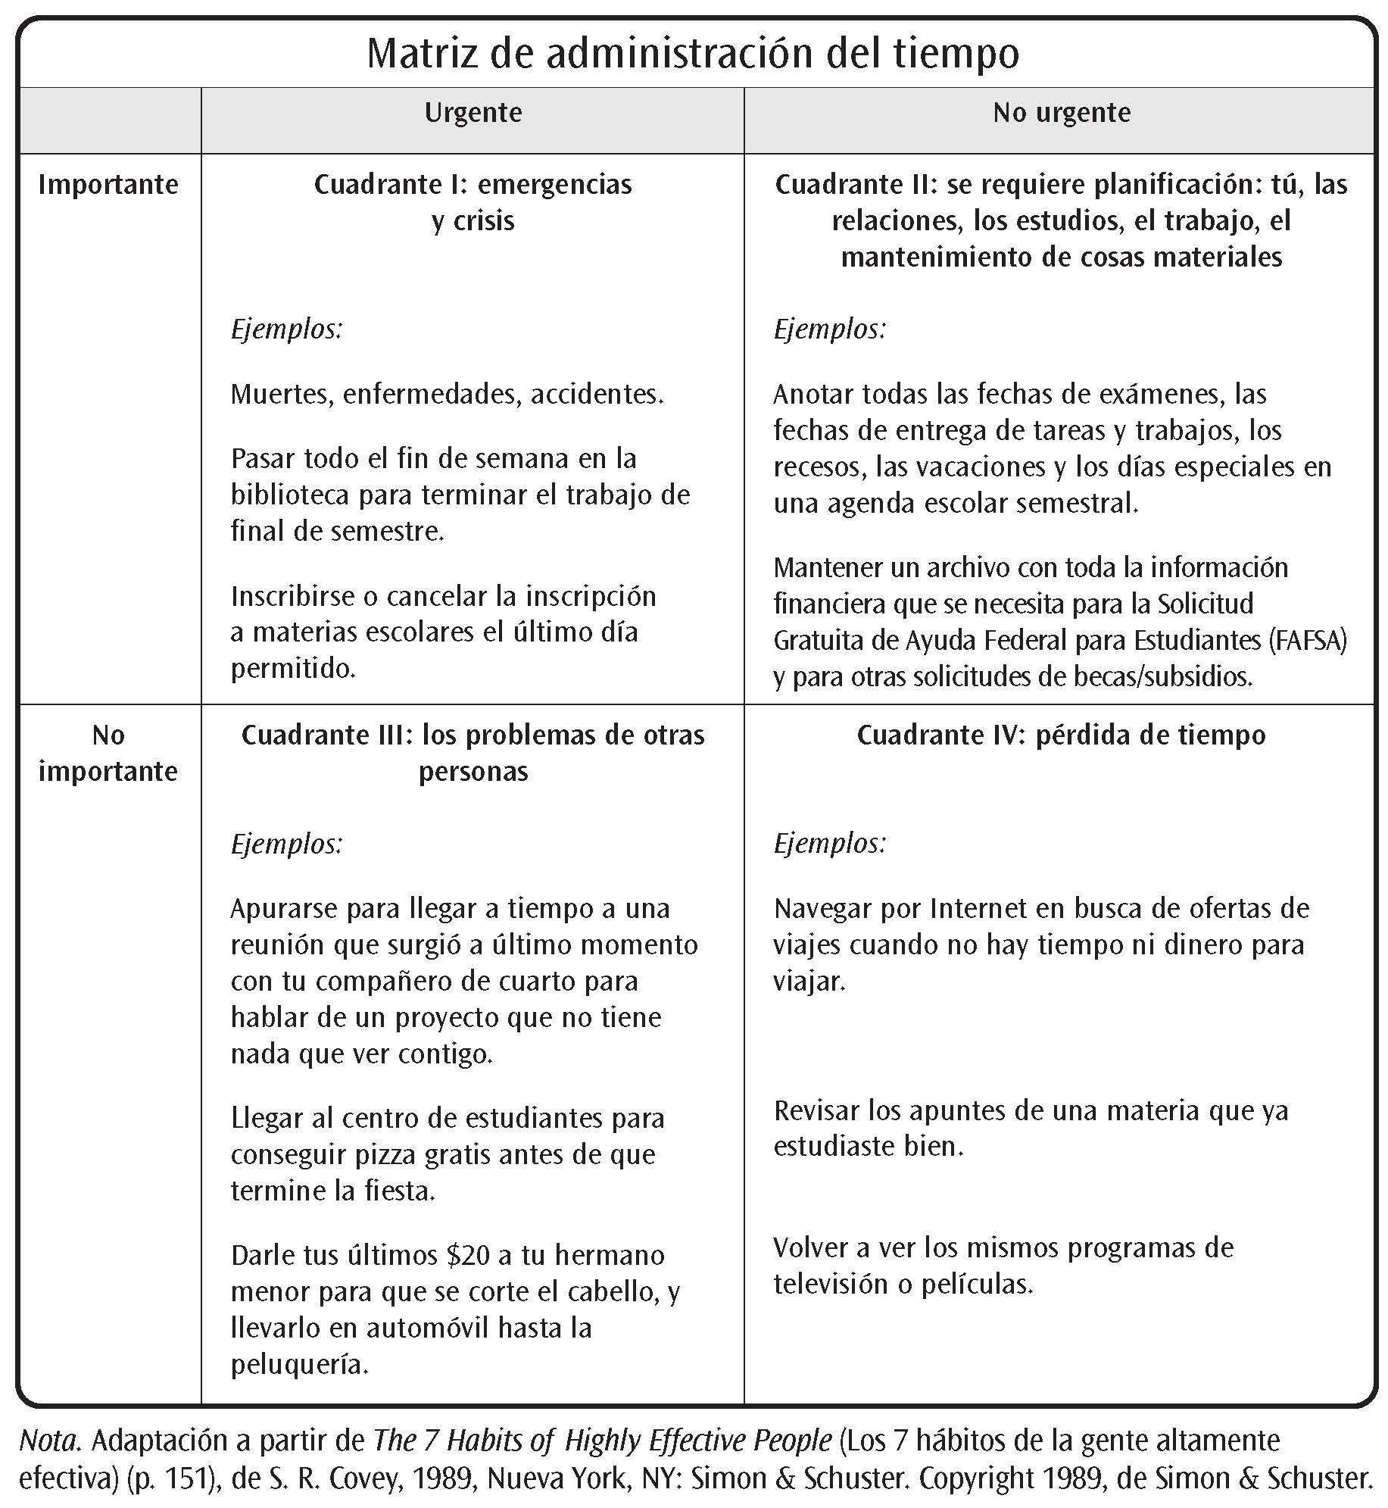
Matriz de administración del tiempo
Página 85

Slide 42
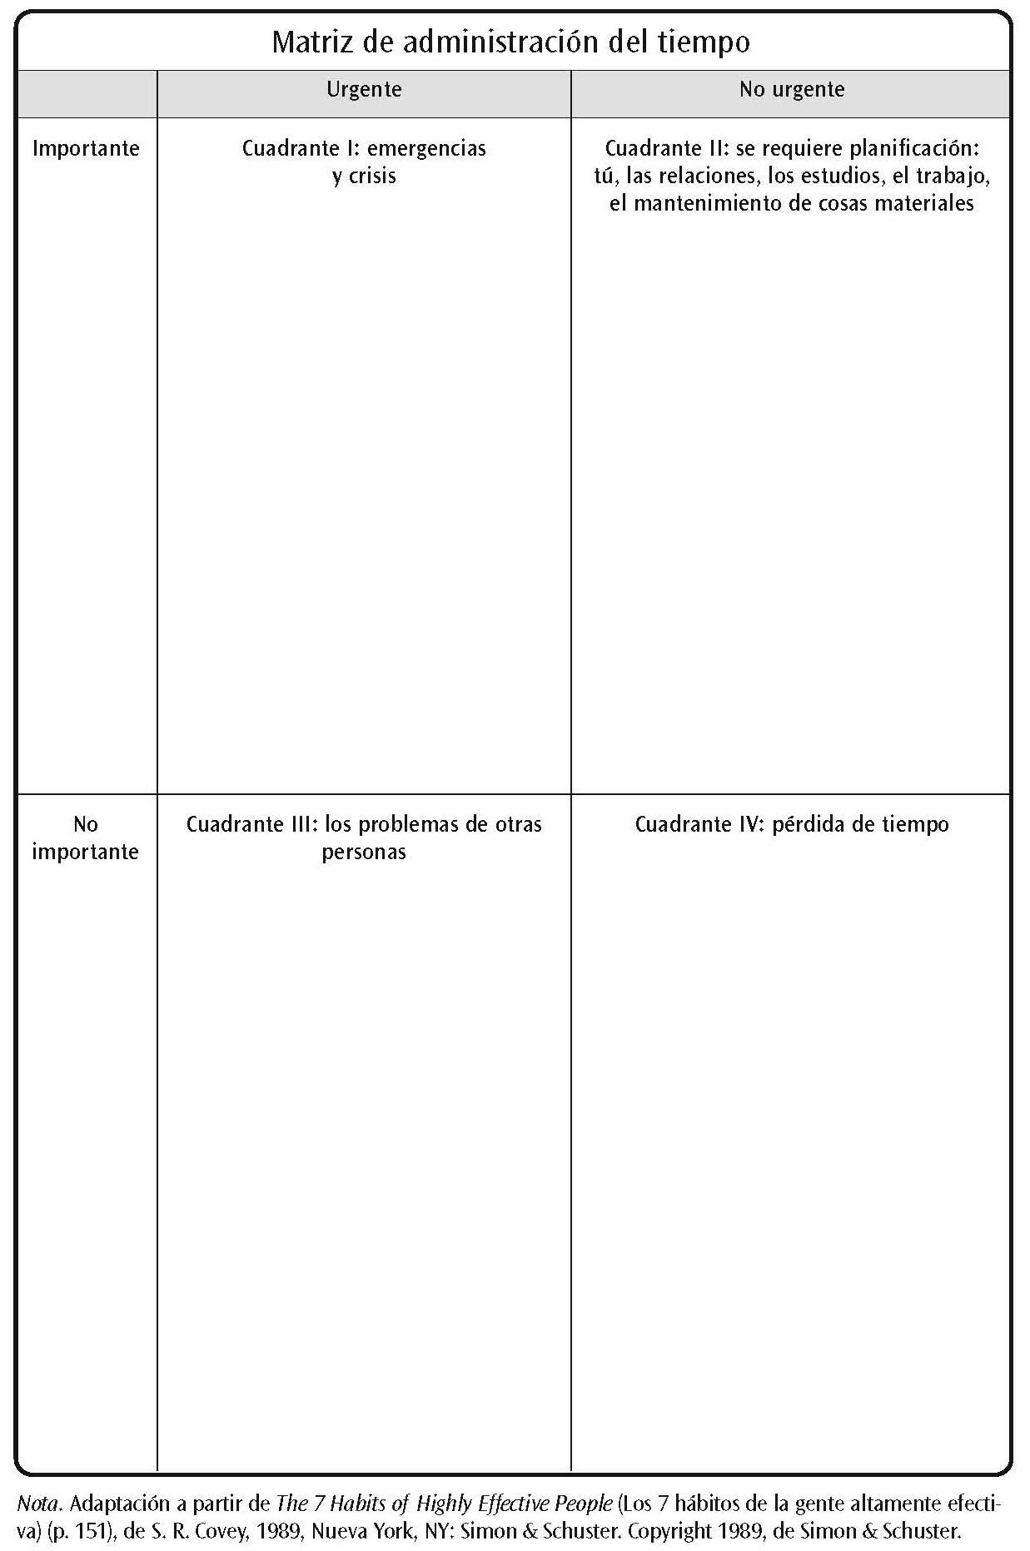
Matriz de administración del tiempo
Página 87

Slide 43
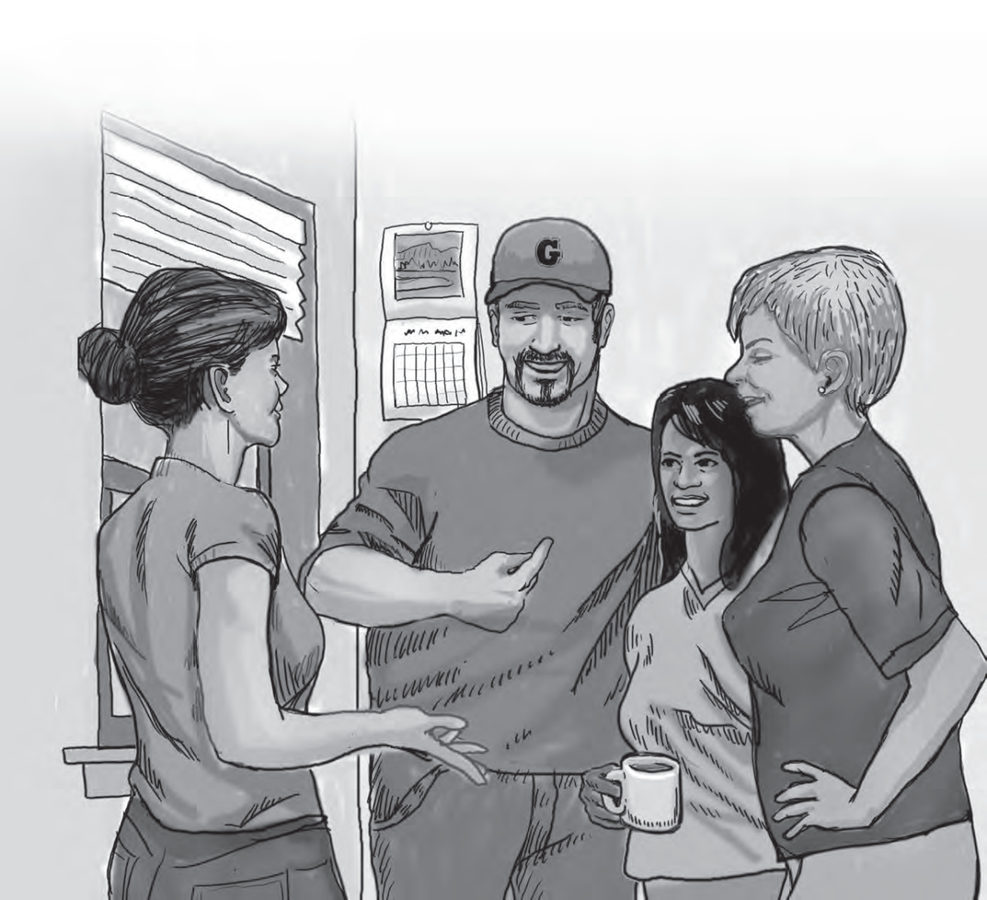
Módulo 5: La importanciadel lenguaje
Página 91

Slide 44
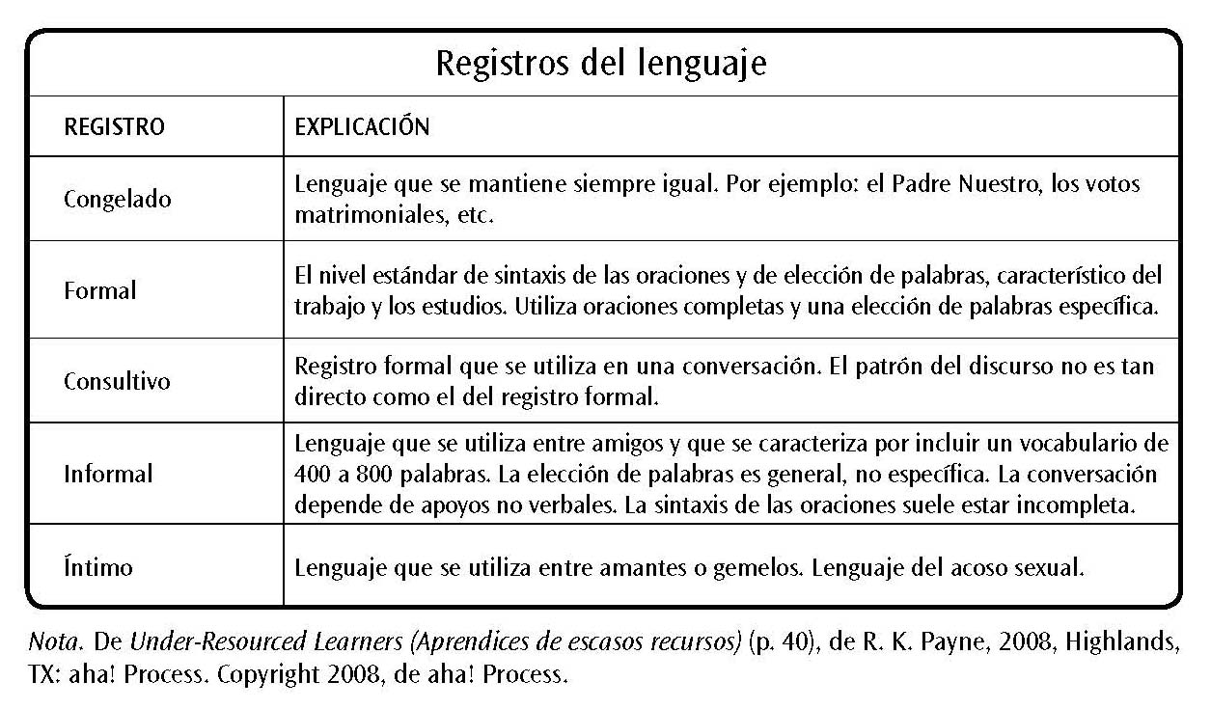
Registros del lenguaje
Página 93

Slide 45
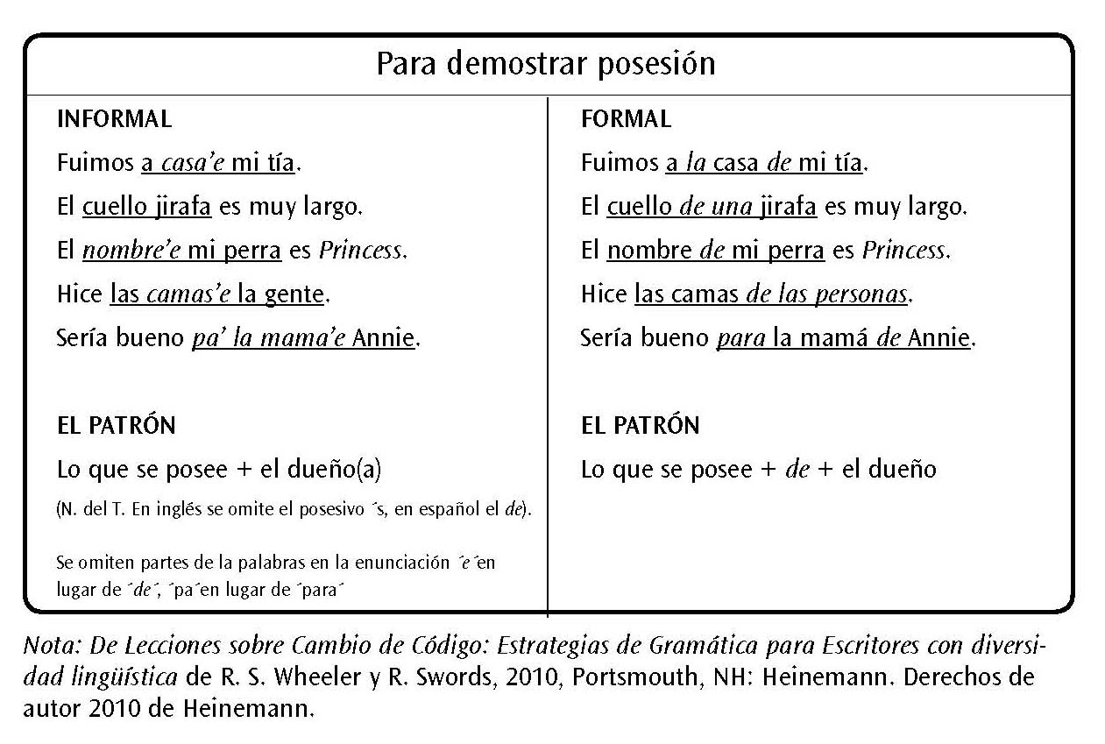
Para demostrar posesión
Página 97

Slide 46
Así es como se vería en inglés
Página 97

Slide 47
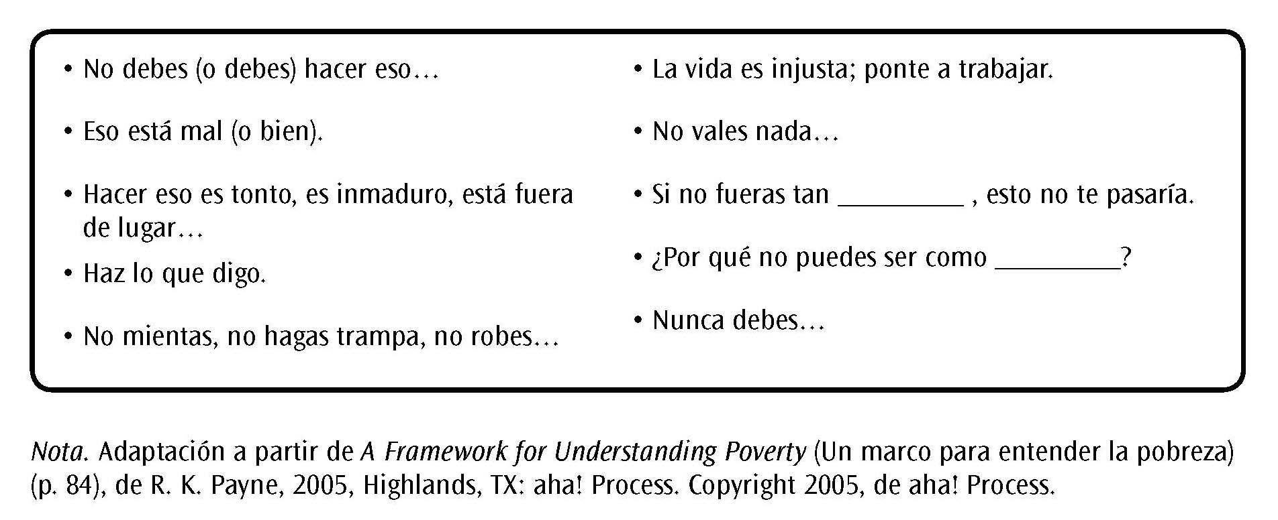
La voz de padre
Página 98

Slide 48
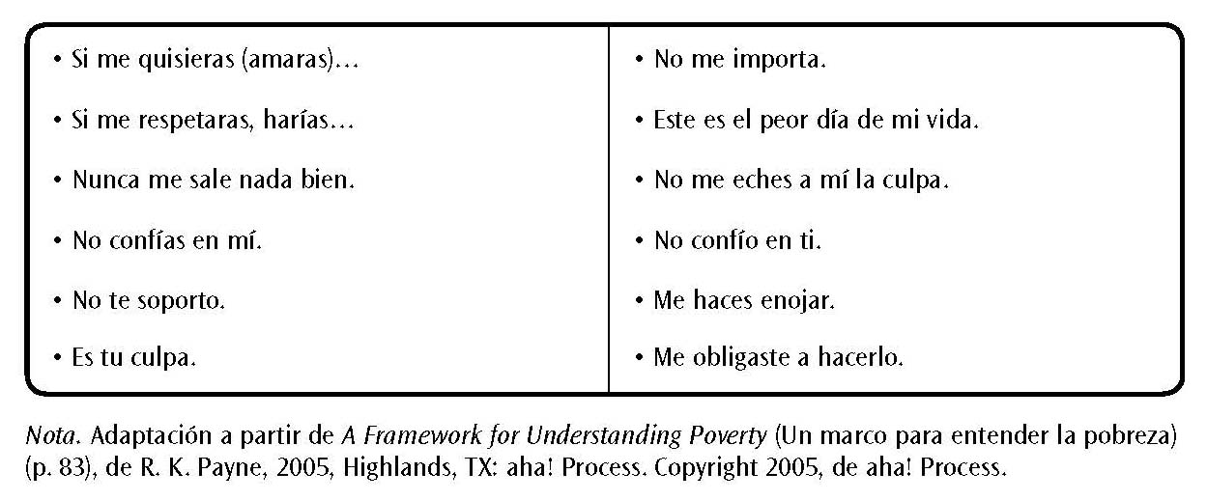
La voz de niño
Página 99

Slide 49
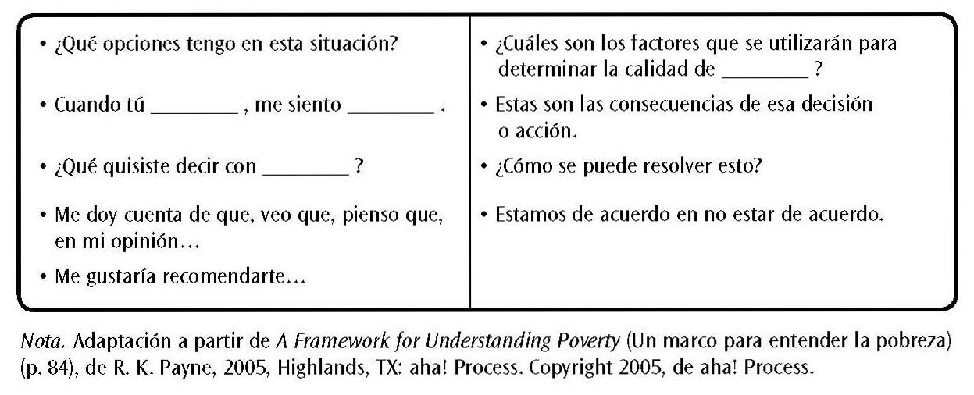
La voz de adulto
Página 100

Slide 50
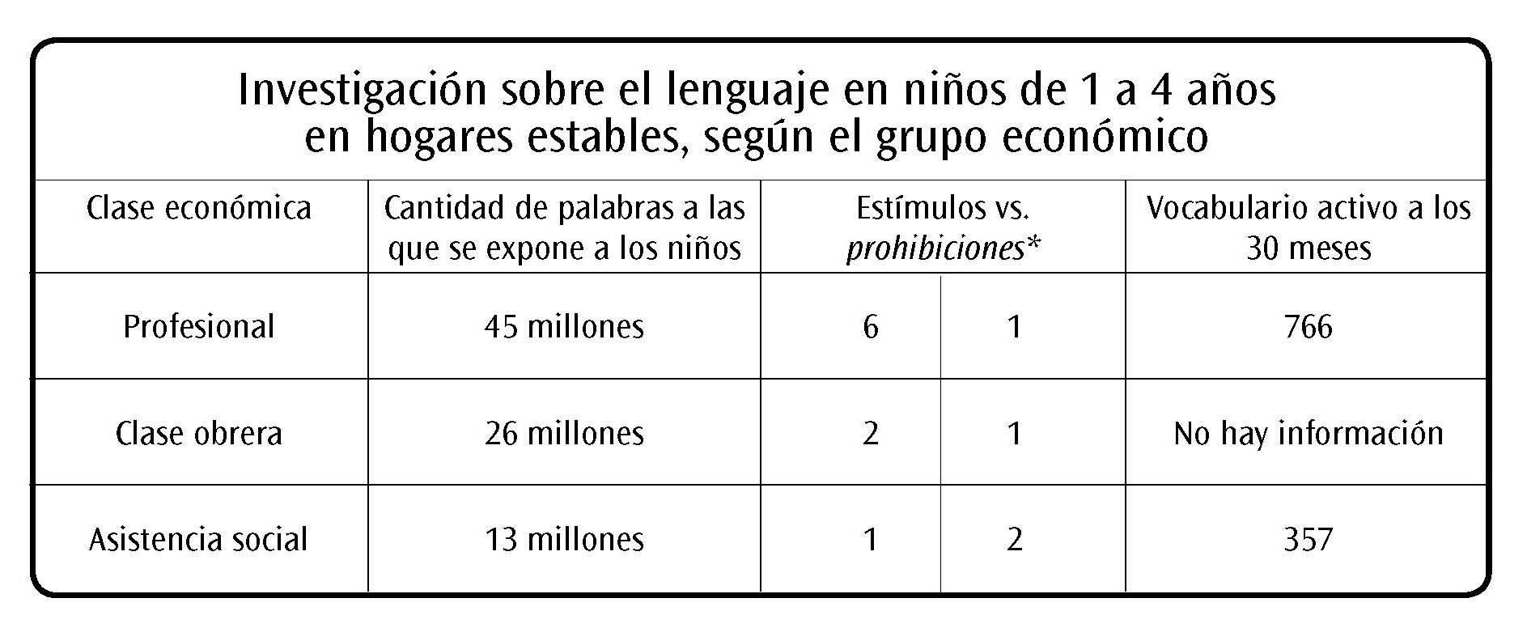
Investigación sobre el lenguaje en niños de 1 a 4 años en hogares estables, según el grupo económico
Source: Meaningful Differences in the Everyday Experience of Young American Children. Hart & T. Risley. (1995).
Página 104

Slide 51
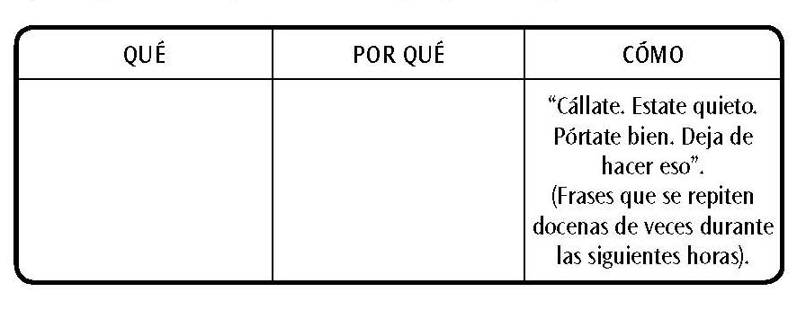
Mediación: qué, por qué, cómo
Página 105

Slide 52
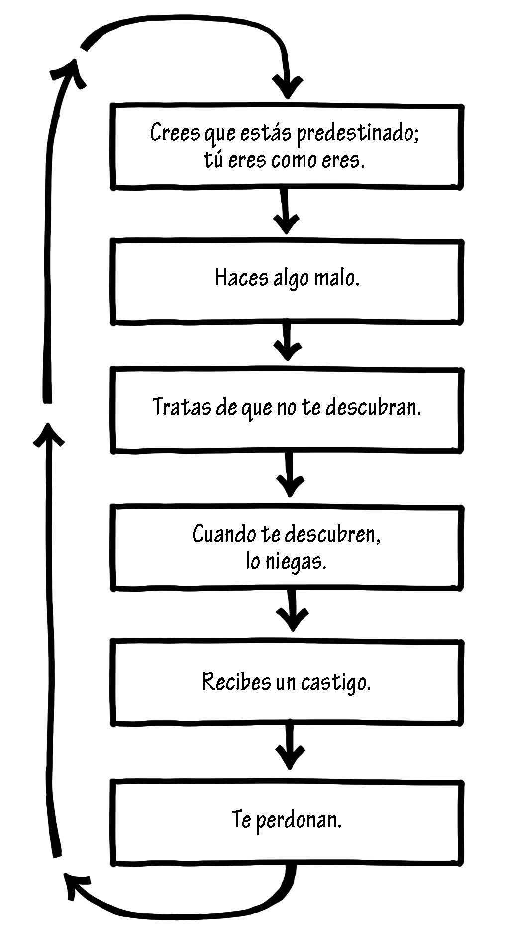
Ciclo de penitencia/perdón
Página 108

Slide 53
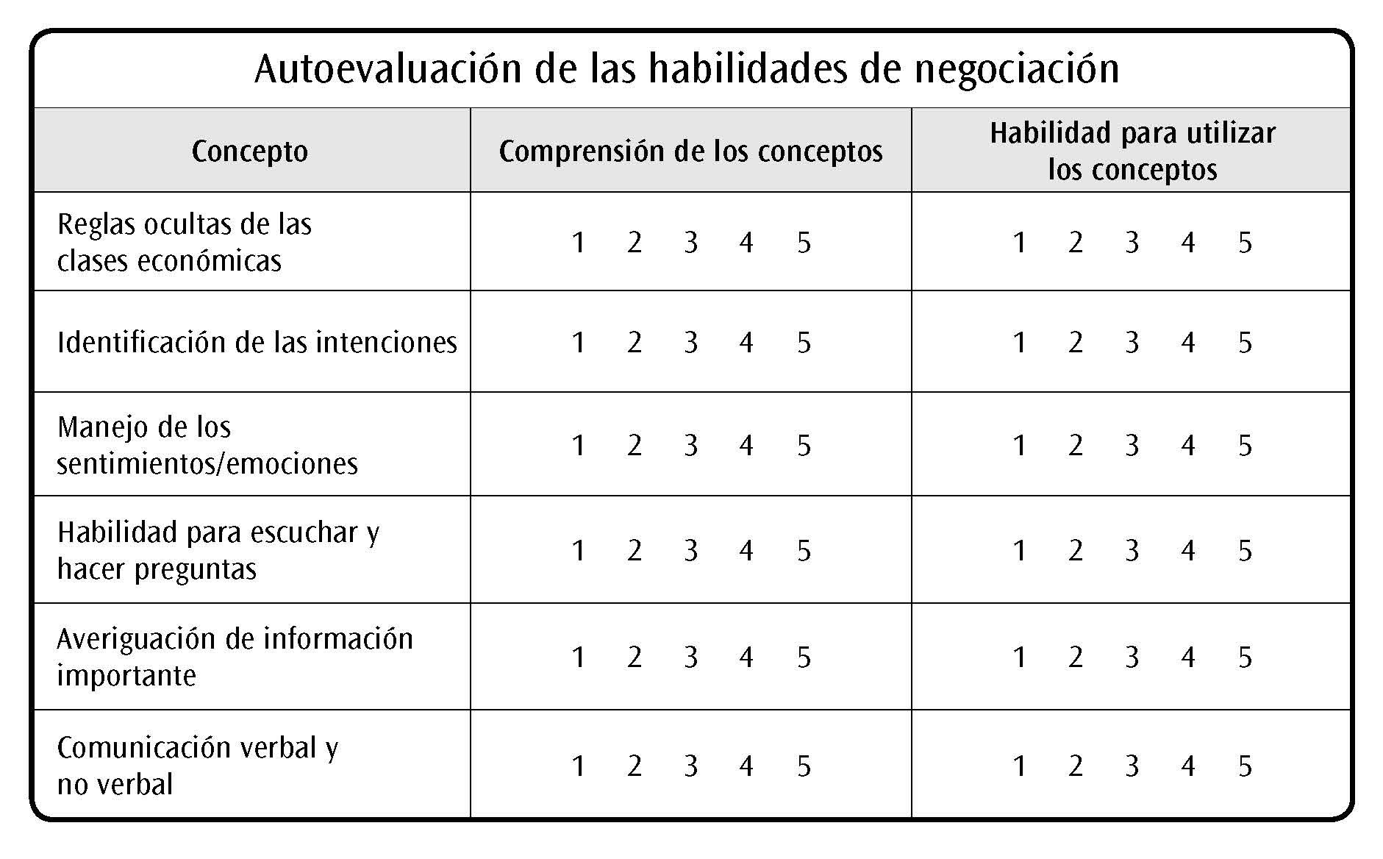
Autoevaluación de las habilidades de negociación
Página 114

Slide 54
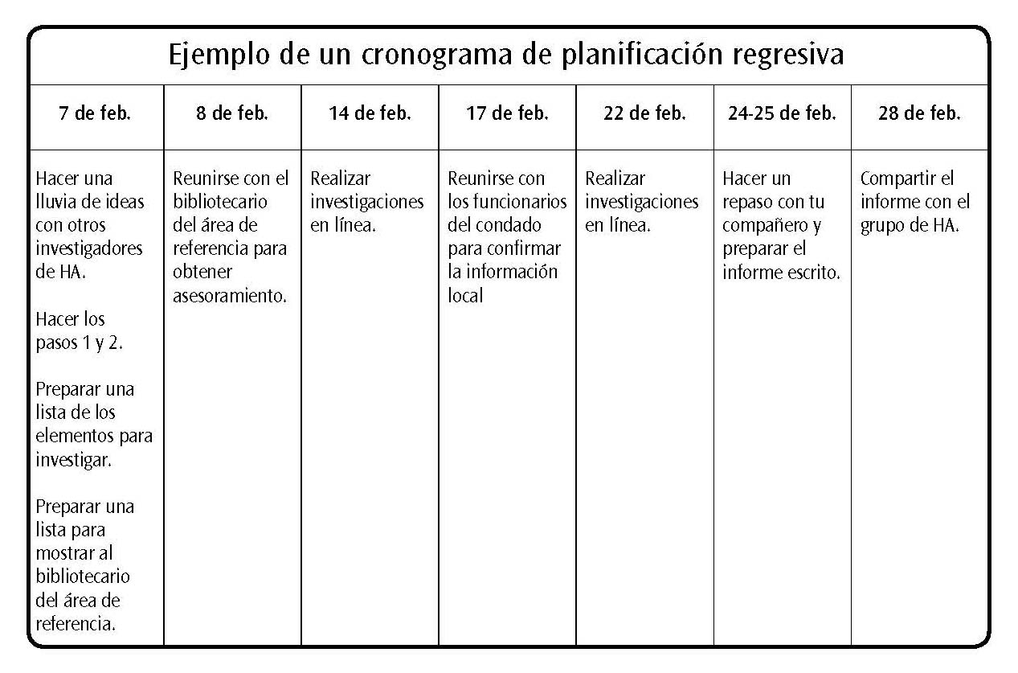
Ejemplo de un cronograma de planificación regresiva
Página 116

Slide 55
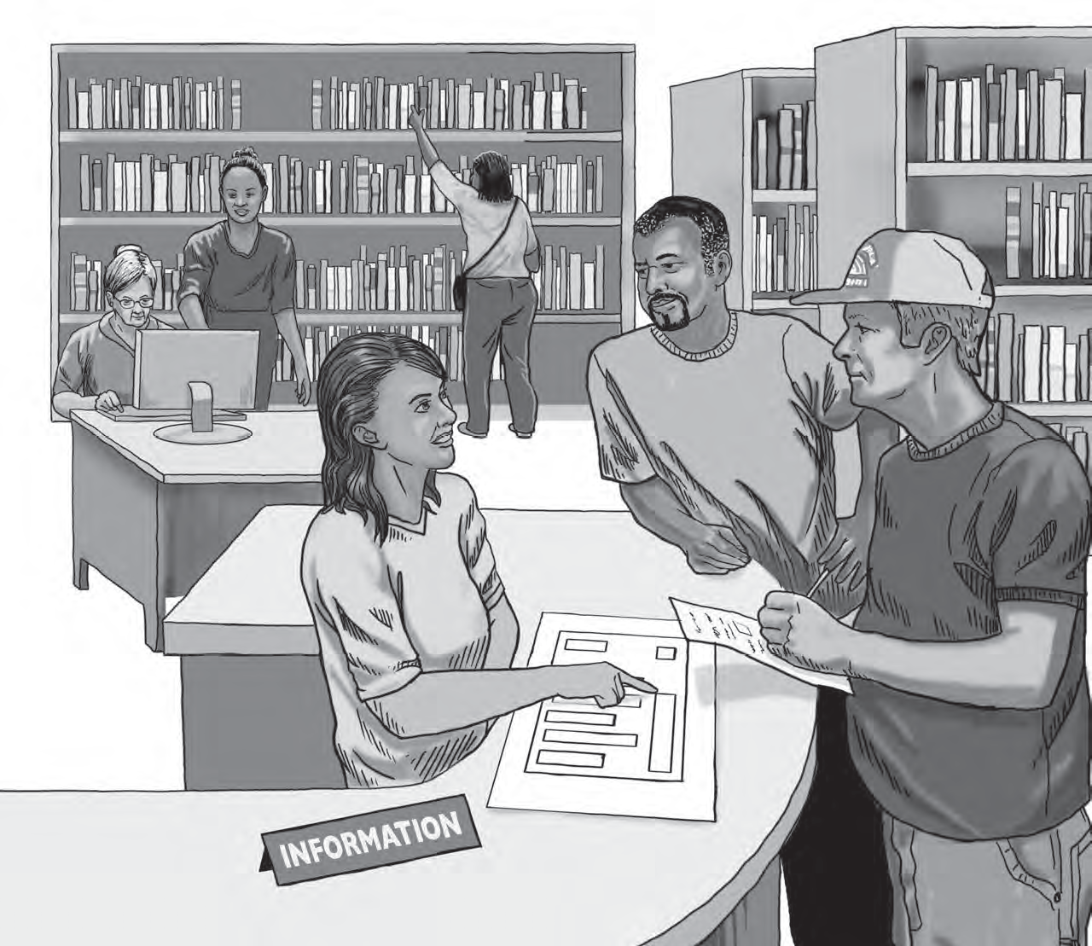
Módulo 6: Los once recursos
Página 119

Slide 56
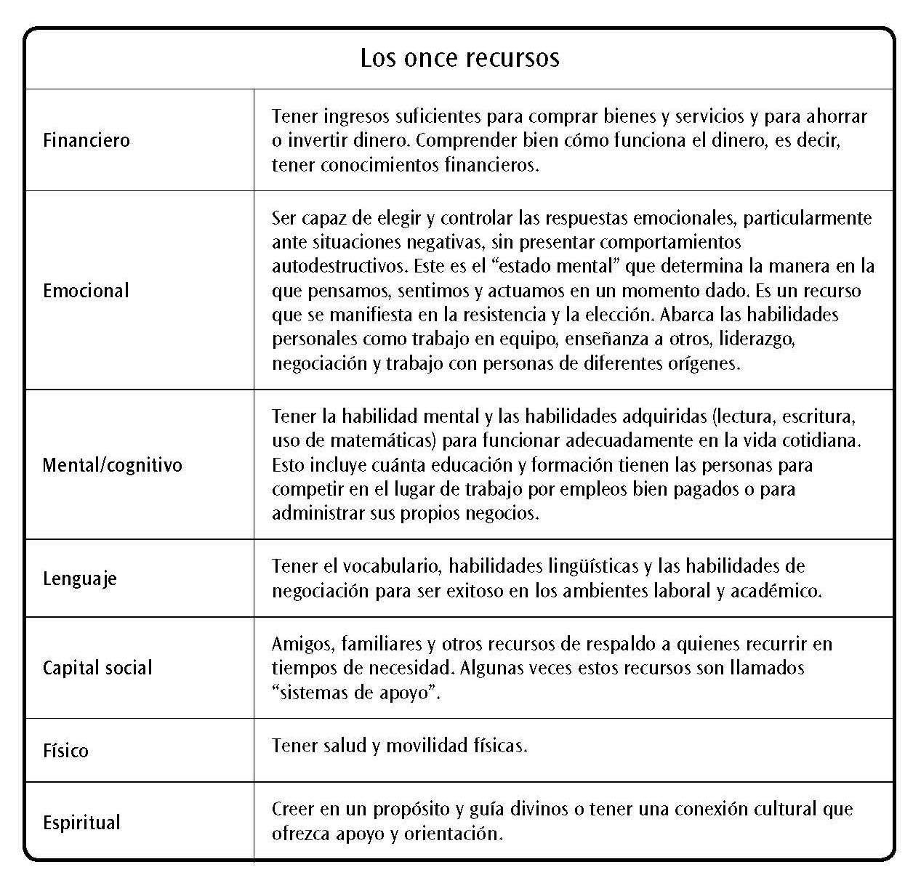
Definición de los recursos
Página 121

Slide 57
Definición de los recursos (continuó)
Página 122

Slide 58
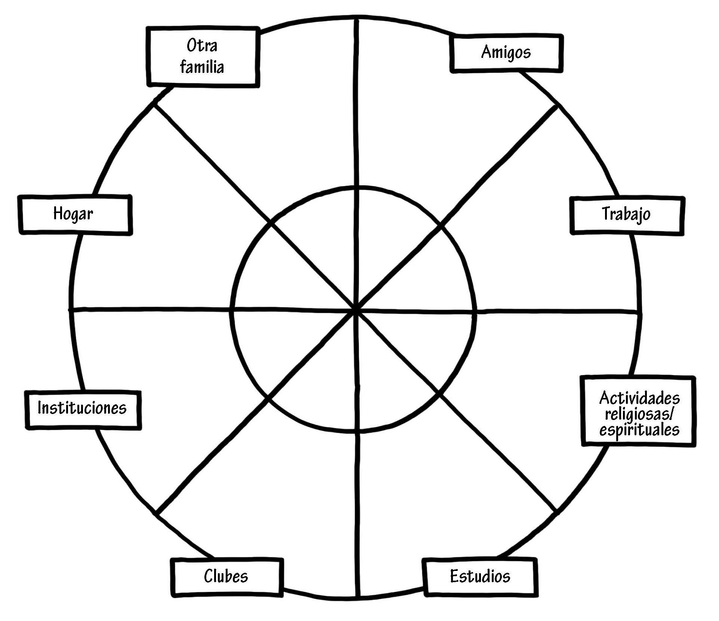
Modelo mental de capital social personal
Página 125

Slide 59
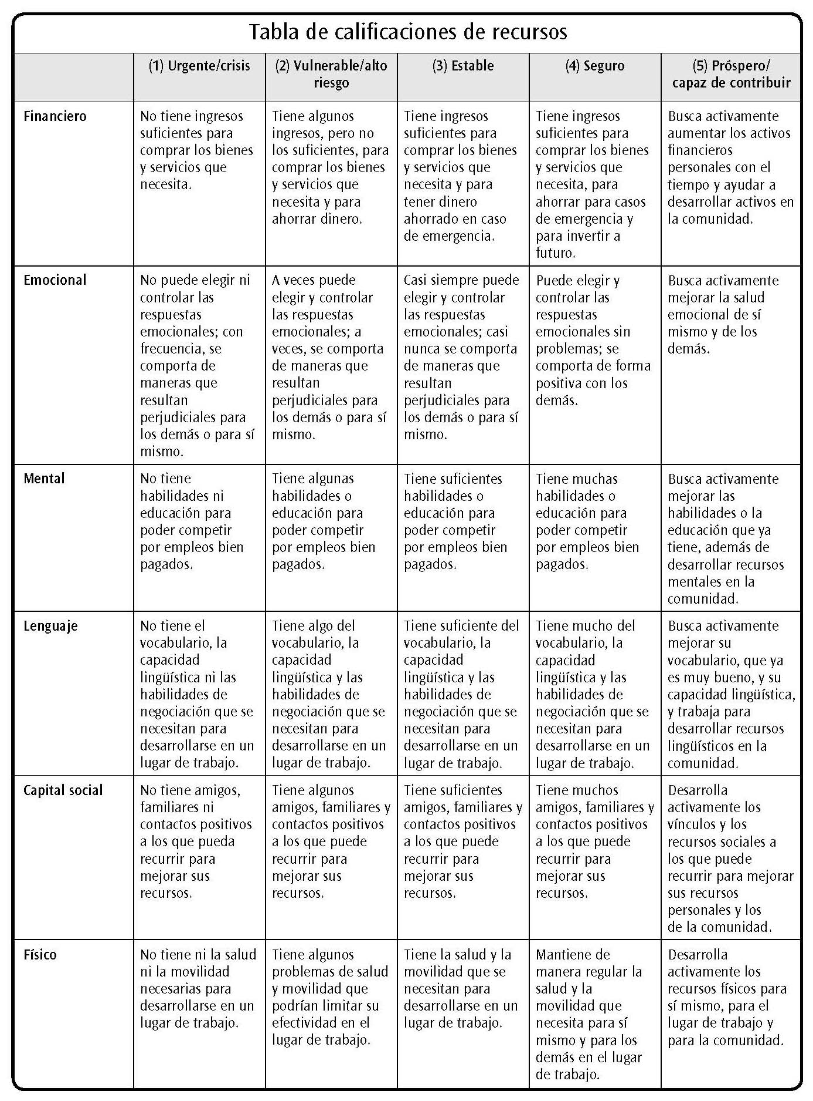
Tabla de calificaciones de recursos
Página 133

Slide 60
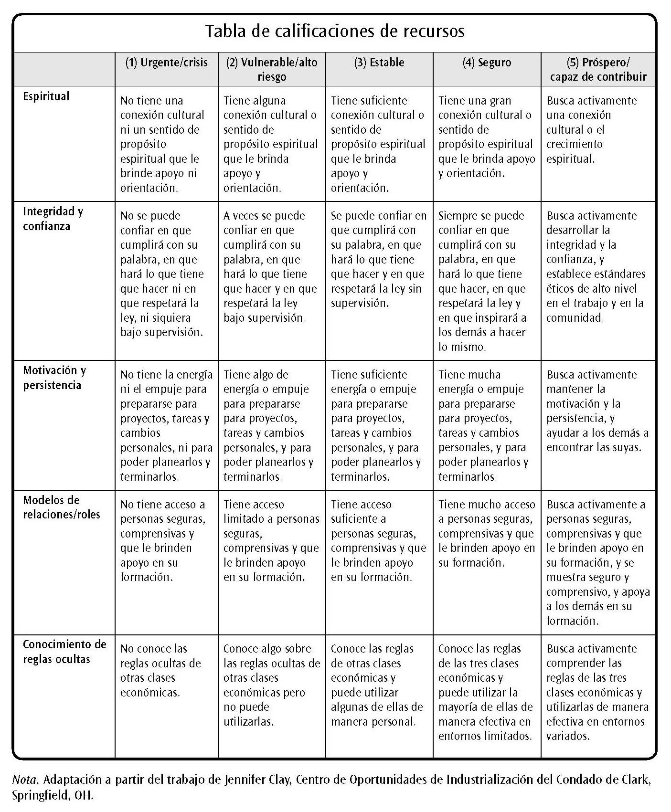
Tabla de calificaciones de recursos (continuó)
Página 134

Slide 61
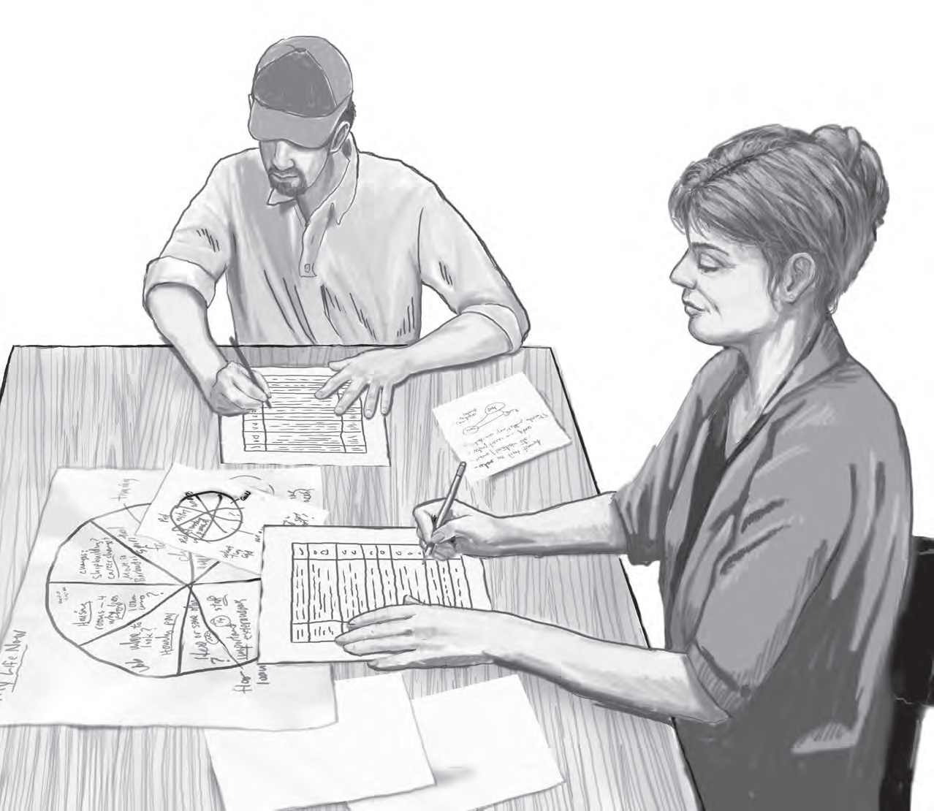
Módulo 7: Autoevaluación derecursos
Página 139

Slide 62
Actividad: autoevaluación de recursos
Getting Ahead in the Workplace Self-Assessment
https://fs27.formsite.com/a34qO0/gmk7mufyje/index.html
Getting Ahead in the Workplace Demographics
https://fs27.formsite.com/a34qO0/lpsj2c79c1/index.html
Getting Ahead in the Workplace Return on Investment
https://fs27.formsite.com/a34qO0/zhe74pjxhz/index.html
Páginas 142–163

Slide 63
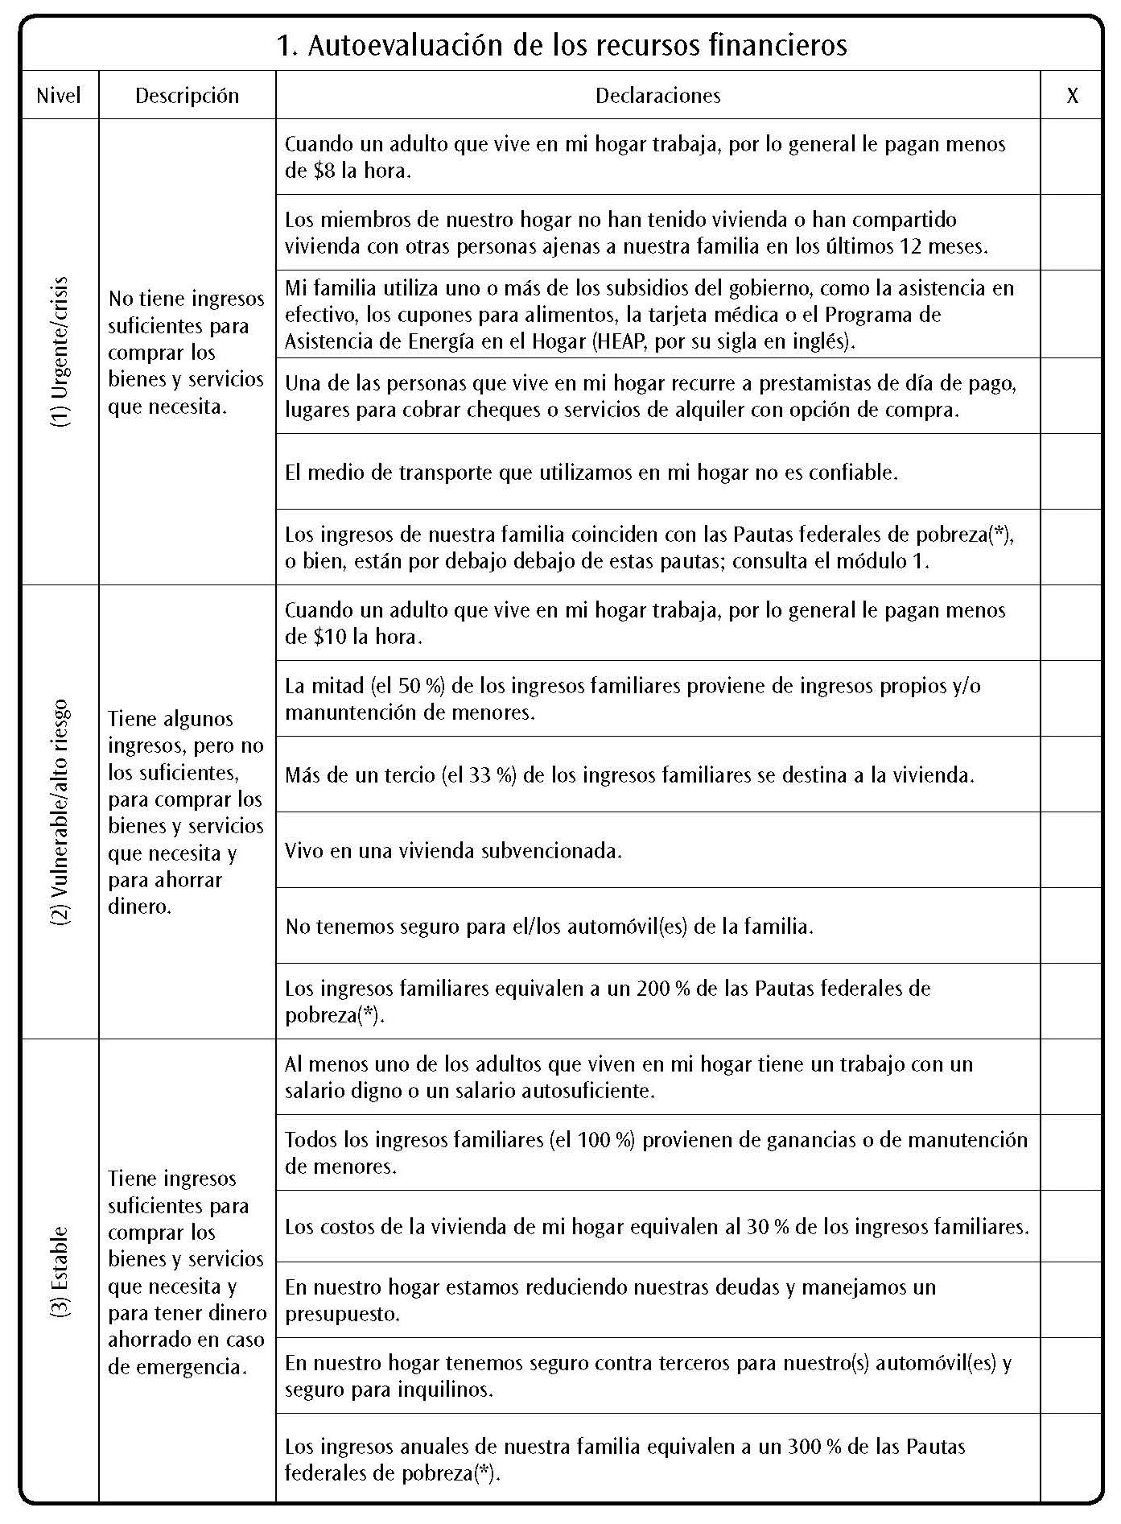
Autoevaluación de recursos
Página 142

Slide 64
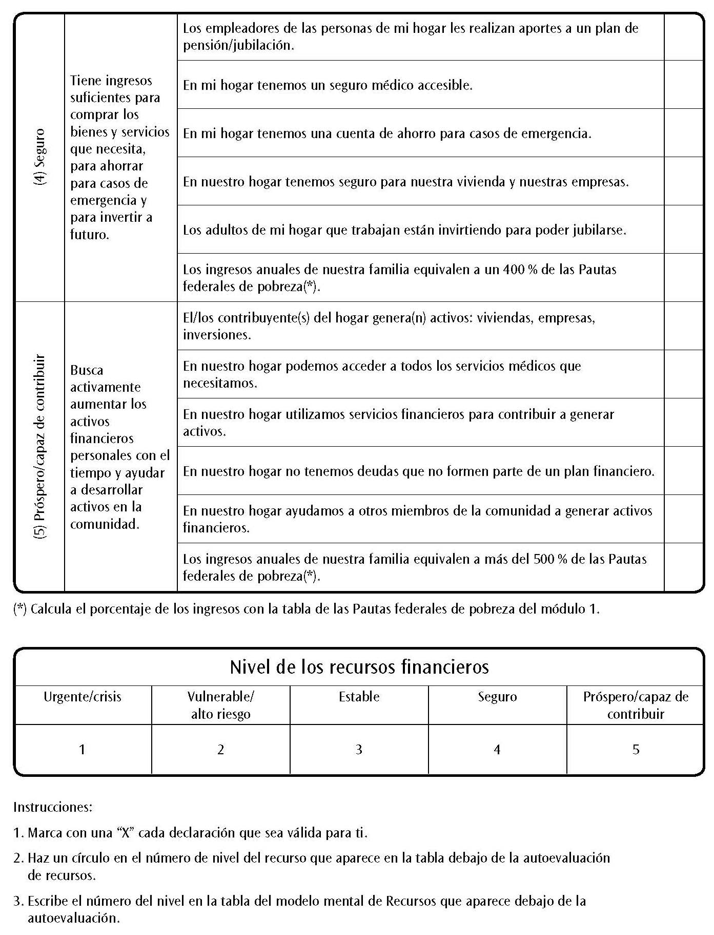
Autoevaluación de recursos
Página 143

Slide 65
Autoevaluación de recursos
Página 144

Slide 66
Autoevaluación de recursos
Página 145

Slide 67
Autoevaluación de recursos
Página 146

Slide 68
Autoevaluación de recursos
Página 147

Slide 69
Autoevaluación de recursos
Página 148

Slide 70
Autoevaluación de recursos
Página 149

Slide 71
Autoevaluación de recursos
Página 150

Slide 72
Autoevaluación de recursos
Página 151

Slide 73
Autoevaluación de recursos
Página 152

Slide 74
Autoevaluación de recursos
Página 153

Slide 75
Autoevaluación de recursos
Página 154

Slide 76
Autoevaluación de recursos
Página 155

Slide 77
Autoevaluación de recursos
Página 156

Slide 78
Autoevaluación de recursos
Página 157

Slide 79
Autoevaluación de recursos
Página 158

Slide 80
Autoevaluación de recursos
Página 159

Slide 81
Autoevaluación de recursos
Página 160

Slide 82
Autoevaluación de recursos
Página 161

Slide 83
Autoevaluación de recursos
Página 162

Slide 84
Autoevaluación de recursos
Página 163

Slide 85
Modelo mental de Recursos
Página 164

Slide 86
Módulo 8: Evaluación de la comunidad
Página 167

Slide 87
Actividad: evaluación de la comunidad
Getting Ahead in the Workplace Community Assessment
https://fs27.formsite.com/a34qO0/asbnlqujcm/index.html
Páginas 170–178

Slide 88
Evaluación de la comunidad
Página 170

Slide 89
Evaluación de la comunidad
Página 171

Slide 90
Evaluación de la comunidad
Página 172

Slide 91
Evaluación de la comunidad
Página 173

Slide 92
Evaluación de la comunidad
Página 174

Slide 93
Evaluación de la comunidad
Página 175

Slide 94
Evaluación de la comunidad
Página 176

Slide 95
Evaluación de la comunidad
Página 177

Slide 96
Evaluación de la comunidad
Página 178

Slide 97
Modelo mental de Evaluación de la comunidad
Página 179

Slide 98
Mapa de recursos de la comunidad
Página 181

Slide 99
Relaciones uno a uno
Página 182

Slide 100
Mapa de la comunidad de muestra
Página 184

Slide 101
Módulo 9: Desarrollo de recursos
Página 187

Slide 102
Análisis de la diferencia entre los recursos parairla pasando y aquellos para salir adelante
Página 190

Slide 103
Ejemplo: diagrama del tres en línea
Página 193

Slide 104
Video: Tic-Tac-Toe Activity
https://spaces.hightail.com/receive/JAjfdjCZ47
Página 193

Slide 105
Ejemplo: hoja de trabajo para el desarrollo de recursos emocionales
Página 194

Slide 106
Ejemplo: hoja de trabajo para el desarrollo de recursos emocionales (continuó)
Página 195

Slide 107
Módulo 10: Planes personales y de la comunidad
Página 199

Slide 108
Decide en qué trabajar
Página 202

Slide 109
Define por qué quieres trabajar en estos recursos
Página 202

Slide 110
Ejemplo: procedimiento paso a paso
Página 204

Slide 111
Ejemplo: adónde ir para obtener ayuda
Página 205

Slide 112
Ejemplo: plan para la primera semana
Página 205

Slide 113
Ejemplo: cerrar “puertas traseras”
Página 206

Slide 114
Ejemplo: modelo mental de Apoyo para el cambio
Página 208

Slide 115
For Facilitators Only
Getting Ahead in the Workplace Model Fidelity Scale
https://fs27.formsite.com/a34qO0/br26g1oun1/index.html

